Slide 1
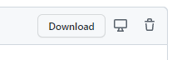
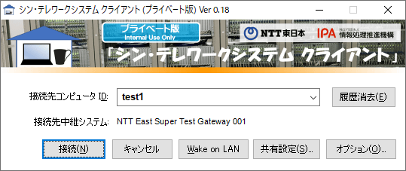
【GitHub の Web ページ上でこのドキュメントを PDF 形式で表示されている方へ】
GitHub 上では、すべてのページが表示されず、また、文字列のコピー & ペーストもできないため、不便です。そこで、この PDF の右上の GitHub の 「Download」 ボタンをクリックし、PDF そのものをダウンロードして表示されることをお勧めします。
GitHub 上の Download をクリックすると、PDF がダウンロードされ、文字列のコピー & ペーストが可能になり、とても快適です。
NTT東日本 – IPA シン・テレワークシステム プライベート版 構築マニュアル (スタンドアロン版)
開発中
(未完成)
rc2
バージョン:
rc2
.NET SDK:
(必要バージョン)
6.0.113
日付: 2023/06/21 (登)
産業サイバーセキュリティセンター
サイバー技術研究室

Slide 2
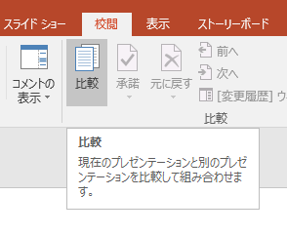
本バージョンについて・更新履歴
本ドキュメントは、以下のバージョンの「NTT東日本 – IPA シン・テレワークシステム」のソースコード一式に関する解説書です。
バージョン: rc2
このバージョン文字列と同じ GitHub ソースコードリポジトリ上のタグが付いたコミットのソースコードと対応しています。
ソフトウェアのバージョンごとの更新履歴・機能追加・バグ修正の履歴・既知の制限事項/仕様 (既知の制限事項はすべてのバージョンに対して適用されるものもあります。) は、以下の URL のテキストファイル (README.md) に記載されています。 本ドキュメントをお読みいただく前/本ソフトウェアをご利用いただく前に、必ずご参照ください。
https://github.com/IPA-CyberLab/IPA-DN-ThinLib/blob/master/README.md 制限事項/仕様が記載されていますので、十分注意深くお読みください。
本ドキュメントの特定の 2 つのバージョン間の変更履歴 (例: 1 つ前のバージョンから本バージョンまでの追加・変更内容) を表示することができます。比較したい 2 つのバージョンの PPTX ファイル (PowerPoint ファイル) をローカル端末にダウンロードし、新しい側の PPTX ファイルを開いてから「校閲」→「比較」で古い側の PPTX ファイルを指定してください。すると、2 つの PPTX ファイルの間の差分の部分にマークが付いて変更点が表示されます。(追加 / 削除操作が逆に表示される場合があります。これは、PowerPoint の仕様です。)

Slide 3
本ドキュメントの前提知識
利用しようとする各 OS の管理者としての知識。
TCP/IP に関する知識。
SSH クライアント および/または Windows Remote Desktop (RDP) クライアントの使い方。
一般的な JSON 形式の設定ファイルの表記方法、読み書き方法。
基本的な HTTPS や SSL に関するセキュリティ知識や、一般的な証明書 / CA の知識。
git コマンドの使い方。 (ただし、本ドキュメントの構築手順を実施する分には git に精通している必要はない。)
AWS の使い方。(本マニュアルの例のとおり AWS を利用してシステムを構築してみる場合)
本ソフトウェアの挙動、画面デザイン、各種の表示文字列等をカスタマイズしたい場合は、Win32 リソースエディタ、HTML、CSS、MVC (Model-View-Controller)、C、C#、.NET、JavaScript、TypeScript、WebPack、NPM に関する基本的な知識。

Slide 4
注意事項
動作に必要な .NET SDK のバージョンの更新について (HTML5 版 Web サーバー)
2022/02/05 以降にリリースされるバージョンでは、.NET SDK 6.0.x が必要です。 (それ以前のバージョンでは、.NET SDK 5.0.x が必要でした。)
以前のバージョンをすでに稼働させているシステムを本バージョンに更新をする場合で、サーバーにインストールされている .NET SDK のバージョンが本バージョンの必要バージョン (この PPT ファイルの表紙に記載されています) よりも古い場合、本システムの更新時に、.NET SDK をアップデートする必要があります。詳しくは、3-7, 3B-5, 4-7, 4B-5 節を参照してください。
Windows 版アプリのコンパイルに必要な Visual Studio について
2022/02/05 以降にリリースされるバージョンでは、Visual Studio 2022 が必要です。 (それ以前のバージョンでは、Visual Studio 2019 が必要でした。)

Slide 5
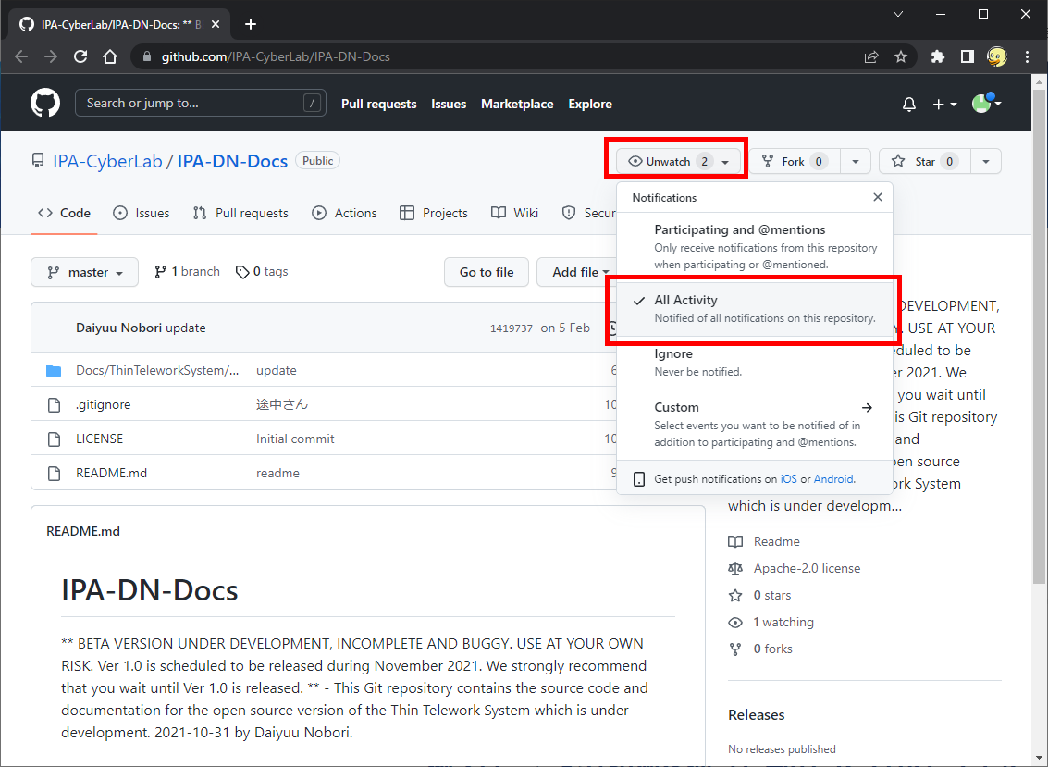
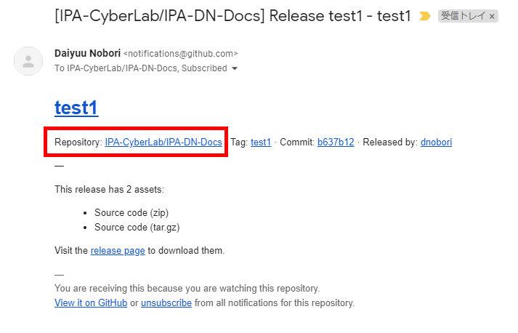
アップデートリリースお知らせメールサービスへの登録方法
シン・テレワークシステム 開発チームでは、本ソフトウェアを改良したり、不具合や脆弱性を修正したりした場合は、新しくバージョン番号を振り、本マニュアルを GitHub リポジトリ https://github.com/IPA-CyberLab/IPA-DN-Docs/ 上に更新します。そして、主な改良や修正内容を、新しいバージョンが公開される都度、以下の URL に記載します。以下の内容を定期的にご覧いただき、必要に応じて稼働中の本ソフトウェアをアップデートしてください。 https://github.com/IPA-CyberLab/IPA-DN-ThinLib/blob/master/README.md
なお、以下の方法で事前に「Watch 登録」をいただくと、新しいバージョンが公開される都度、メールでお知らせを受け取ることができます。
1. 以下の URL に PC の Web ブラウサからアクセスします: https://github.com/IPA-CyberLab/IPA-DN-Docs/
3. 「All Activity」 を Watch 対象として登録したら、それ以降、アップデートがある都度、下図のようなメールでアップデートのお知らせが GitHub に登録されているメールアドレス宛に送付されます。メールに貼り付けられている 「Repository: IPA-CyberLab/IPA-DN-Docs」リンクをクリックして、新たにリリースされた本マニュアルの新バージョンを取得してください。
2. 右上の「Watch」または「Notifications」ボタンをクリックし、「All Activity」を Watch 対象にします (下図を参照)。(まだ GitHub のアカウントを所有されていない場合は、GitHub のアカウントを新規作成してください。)
ご注意
GitHub のユーザー設定で電子メール通知が有効になっていないと、電子メールでの通知を受けることができません。また、GitHub に障害があった場合は、電子メールが配信されないことがあります。
本ご案内は、電子メールでのお知らせの確実な配信を保証するものではありません。万一、電子メールが配信されない場合でも、定期的に手動で https://github.com/IPA-CyberLab/IPA-DN-Docs/ にアクセスしていただき、アップデートが提供されていないかどうかを能動的にご確認ください。アップデートが提供されている場合は、この URL のマニュアルの新バージョンが公開されています。
本メール通知配信は、GitHub の標準的・一般的な機能を利用して実現しています。利用にあたっては GitHub の各種規約への同意が必要です。また、GitHub のリポジトリの更新通知の通知のメール受信に失敗する場合は、GitHub の運営者およびご利用のメールサーバーの運営者にお問い合わせください。

Slide 6
1. はじめに
IPA サイバー技術研究室では、シン・テレワークシステムの中継ゲートウェイの動作状況の統計データを収集しています。 シン・テレワークシステムの中継システムは、統計情報を NTT 東日本-IPA シン・テレワークシステム 開発チームの統計サーバーに送付します。 統計情報は、シン・テレワークシステムが日本国内でどの程度活用されているかを確認し、IPA サイバー技術研究室の活動に関する社会的理解や必要な予算の獲得等のために利用されます。 収集され保存される統計情報には、シン・テレワークシステムの中継システムを経由するセッション数、接続コンピュータ台数、通信データ量、「シン・テレワークシステム コントローラ」が生成する統計データ、「中継システム」ホストそのもの (統計情報の送付先) の固有の ID、IP アドレスおよびホスト名、OS のバージョン、中継ゲートウェイのバージョン番号が含まれます。 個人情報や認証情報、通信データ、ユーザー名、パスワード、秘密鍵等の秘密情報が収集されることはありません。

Slide 7
1-1. 「シン・テレワークシステム プライベート版」とは
通常版 (2020.4 ～)
NTT 東日本 & IPA 設置・稼働中 実証実験システム
プライベート版
A 社
中継ＧＷ
X 社
A 社 社員
X 社 社員
自社専用の中継ゲートウェイ。
単独で動作するソフトウェアとして提供。
IPA のシステムとは無関係で安定・永続的に動作可能。
利用する各社が構築。
(クラウド / DC / 自社内サーバールーム / 自宅サーバー 等、Linux が動作すればどこにでも構築可能)
中継ＧＷ
B 社 社員
B 社
大規模中継ゲートウェイ。
IPA および NTT 東日本で構築・運営。
膨大な数のユーザー・組織で
単一のゲートウェイを共有。
IPA によるシステム停止時は全ユーザーが影響。
本ドキュメントでは、利用企業側の視点で、プライベート版の構築方法を述べる。

Slide 8
1-2. プライベート版には 2 種類が存在
(1) スタンドアロン版
1 台の Linux ホストが
中継 GW になる。
本ドキュメントの対象。
中小企業で構築
大企業の部署単位で構築
冗長化とスケーラビリティの機能なし
サーバー数に制限。
最大 500 ホストまで
同時接続可能。
中継ＧＷ
DDNS (Dynamic DNS) 機能も標準搭載 (第 6 章を参照)。
グローバル IPv4 アドレスが可変でも中継 GW を構築可能。
(2) ハイパースケール版
数台～数百台規模の冗長な GW クラスタを構築できる。
「ハイパースケール版」
ドキュメントを参照。
大企業全体で構築
大規模商用サービスとしてお客様に提供
「NTT 東日本 - IPA シン・テレワークシステム パブリック版」のように、無償の実証実験として極めて膨大な数の無償版ユーザーに提供
コントローラ
サーバー数が事実上無制限。
(1 システムあたり最大 30 万台程度を想定)
500 ～ 1000 ホスト / 1GW
で構成。
例えば 300 台の GW を設置することで 30 万台程度をサポート。
中継ＧＷクラスタ

Slide 9
2. 必要な資源と時間

Slide 10
2-1. 構築用環境・所要時間
必要なリソースは、わずか 2 台のホストのみ。所要時間は、1 時間程度。(慣れれば 15 分)
1. 作業用マシン (Windows 8.1 / 10 / 11) × 1 台
メモリ 4GB 以上。
Administrators 権限。
2. のサーバーと SSH 通信できること。
本ドキュメントでは Windows 10 を利用。
2. 標準的な Linux が動作するインターネットサーバー × 1 台
本ドキュメントでは、 Ubuntu 18.04/20.04/22.04 (いずれか) を利用。
他の Linux でも動作するが、OS ディストリビューション固有の不具合が発生した場合は、利用側の責任で対応すること。
Linux コンテナを利用する場合は、多種多様な構成方法があるため、利用側の責任で対応すること。
Intel x64 または ARM 64bit であること。 (Raspberry Pi 等の組み込み機器でも可)
AWS, Azure, GCP, さくらのクラウド 等の VMも利用可能。
VMware, Hyper-V, KVM も利用可能。
Linux コンテナ内で動作可能。(LXD を検証済み)
メモリ 1GB 以上。CPU 1 コア以上。 (HTML5 版 Web クライアント用 Web サーバーを稼働させる場合はメモリ 2GB 以上、CPU 2 コア以上。)
グローバル IPv4 アドレスが 1 個必要。 (静的 IP を推奨するが、別途 Dynamic DNS を利用するならば動的 IP でも可)
2021/02/25 NEW! Windows 版中継ゲートウェイ (試作中) も利用可能です。構築方法は「 5-11. Windows 版中継ゲートウェイの動作方法について」をご参照ください。

Slide 11
2-2. 必要なインターネット接続帯域
シン・テレワークシステムパブリック版に日中接続されているサーバー台数につき、統計的には、
シン・テレワークシステムの統計実績値
(3 万ユーザー分のおおまかな統計結果による)
100 台のコンピュータに「サーバー」をインストールした場合、日中の最盛期に、おおむね 20 台程度 (20 本程度) の実際のリモートセッションが張られることが分かりました。(自宅 -> 職場の同時接続数は、意外に少ないのです。)
1 本のアクティブなリモートセッションあたり 0.15 Mbps 程度を消費することが分かりました。
そこで、次の簡易計算式が利用できます。
導入するコンピュータの台数 (≓ ユーザー数) を X とします。
同時接続数 (本): Y = X * 0.2
確保すべき帯域 (Mbps): Z = Y * 0.15Mbps
したがって、例えば、職場内コンピュータ台数 100 台にインストールすると、日中、同時に 20 本程度の SSL-VPN セッションが利用されると考えられ、その場合は、合計、3.0Mbps 程度の帯域を消費します。
100 台あたり
3 Mbps
程度の平均トラフィックが発生している。
結論 (100Mbps / 1Gbps / 10Gbps の
いずれの回線を用意するべきか)
ユーザーがより多くの通信を行なう可能性がある余裕をみた上で、仮に余裕を上記の数倍とみれば、
1,000 ユーザー程度までのユーザーをサポートするシステムの場合、30Mbps ～ 100Mbps 程度の帯域。
以降 1,000 ユーザー増加するたびに同程度の帯域を追加。
すればよいと考えられる。ただし、ユーザー数がさらに増えるてくると、多重効果が発生するため、総回線帯域は節約できる。
そこで、余裕をもって物理的な設備を構築する場合、
1,000 ユーザー程度までは 100Mbps のインターネット接続回線
20,000 ユーザー程度までは 1Gbps のインターネット接続回線
500,000 ユーザー程度までは 10Gbps のインターネット接続回線
500,000 ユーザーを超える場合は 10Gbps 超のインターネット接続回線
を用意する。あくまで目安であり、インターネット回線で若干遅延が発生しても、直ちに重大なインパクトは生じない。様子をみながら徐々に追加していけばよい。また、中継ゲートウェイは複数の拠点・回線に冗長可能である。(第 7 章を参照すること) 安価なフレッツ回線や VPS を大量に分散して設置することも可である。
上記の数値は、利用様態によって異なります。
ただし、「シン・テレワークシステム」は一般的なテレビ会議アプリや IP 電話 (UDP) と異なり、純粋な TCP (帯域自動制御機能あり) のみを使用します。乱暴な UDP パケットのように、他のトラフィックを圧迫することはなく、混雑時には自動的に速度が低下することから、厳密なトラフィック設計・帯域制限・帯域制限・利用者数の管理は不要であると考えられます。(TCP の原理で他通信と自動協調して帯域を譲り合うため、他の通信に迷惑をかける可能性は極めて低い。単純に画面転送が遅くなる程度である。詳しくは 「TCP スロースタート」、「TCP 輻輳制御」などで検索してみてください。)

Slide 12
2-3. 中継ゲートウェイのインターネット接続
基本的事項 (共通)
中継ゲートウェイには、インターネットから疎通可能なグローバル IPv4 アドレスを割当てる必要がある。
中継ゲートウェイのホストにグローバル IPv4 アドレスを割当てた後は、当該ホスト以外のインターネットグローバル IPv4 アドレスが割当てられた任意の送信元ホストからの、その送信元ホストの IPv4 アドレスをソースアドレス、当該対象ホストに割当てたグローバル IPv4 アドレスを宛先アドレスとした IP パケットが到達する必要がある。
サービス運用者の判断でセキュリティを維持したい場合にファイアウォール等を設置することは許容されるが、一般的な IP または TCP レイヤでのパケットフィルタ以外の特殊なファイアウォール (通信の内容を書換えるもの、通信の内容を見て検閲をするもの、通信の振る舞いを勝手に推測して動作を決めるもの) の設置は推奨しない。そのような特殊なファイアウォールを設置することにセキュリティ上の利点はないし、逆にセキュリティ (特に可用性) が低下する可能性があるためである。
中継ゲートウェイとインターネットの間の疎通要件
中継ゲートウェイは、インターネット上の任意のホストから、少なくとも、TCP 443 宛の通信を受けることができる必要がある。
中継ゲートウェイのグローバル IPv4 アドレスが可変の場合は DDNS が利用可能 (詳しくは、第 6 章を参照)
原則として、中継ゲートウェイだけは、グローバル IPv4 アドレスが固定がある必要がある。
しかしながら、中継ゲートウェイのグローバル IPv4 アドレスが可変である (ISP によってルータ等の再起動の都度、割り当てられる IPv4 アドレスが変化する) 場合でも中継ゲートウェイを構築することができれば、便利である。そのためには、Dynamic DNS (ダイナミック DNS, DDNS) が必要になる。
DDNS として、世界には、既存のいくつかのサービスが存在する。しかしながら、DDNS サービスを別途契約する必要があるとなると、不便である。
そこで、本リリースでは、中継ゲートウェイに DDNS クライアント機能を標準搭載した。また、本リリースに伴い、シン・テレワークシステム 開発チームでは、無償で利用できる実験用の DDNS サーバーである「mikaka.ne.jp」をインターネット上に設置した。これは、本日からすぐに無償で利用できる。「abc.mikaka.ne.jp」のように、「好きなホスト名.mikaka.ne.jp」 という DNS ホスト名を取得し、自信の中継ゲートウェイに関連付けられる。ただし、mikaka.ne.jp サービスは、実験目的のサービスであり、無保証である。
将来 mikaka.ne.jp が停止または廃止になってしまった場合でも、自ら安定した DDNS サービスを構築・運用されたいすべての方のために、我々は、 mikaka.ne.jp の内部で誰でも自ら DDNS サーバーを構築することができるソフトウェア 「Mikaka DDNS Server」 もオープンソースソフトウェアとして用意し、本リリースとともに提供することにした。そこで、本ソフトウェアを業務目的で長期的に利用いただくならば、 「Mikaka DDNS Server」 を用いて自ら DDNS サービスをインターネット上 (AWS 等のクラウド上) に構築されることを推奨する。

Slide 13
2-4. ワンタイムパスワード (OTP) 機能を用いる場合の SMTP サーバー
シン・テレワークシステムの多要素認証機能の 1 つであるワンタイムパスワード機能 (OTP) をサポートするためには、中継ゲートウェイから SMTP プロトコルで接続し、メール送信をすることが可能な SMTP サーバーが設置されている必要がある。 (既存の SMTP サーバーをそのまま利用することも可能である。)
SMTP サーバーは、「認証なし」または「ユーザー名とパスワードによる認証」のいずれかでメールを送信できる必要がある。
SMTP サーバーは、TCP ポート 25 または別のポート番号 (587 等) でメール送信を受付ける必要がある。
中継ゲートウェイから SMTP サーバーには、直接、上記の TCP 接続が可能でなければならない。
SMTP サーバーとの通信では、TLS による暗号化を行なうことが可能である。
「SMTP サーバー」の冗長化が必要な場合は、一般的な Web サーバーの冗長化と同じ手法で、SMTP サーバーの側の責任で、以下のように冗長化を行なうこと。
手法 1. SMTP サーバーを稼働させる VM 基盤のレイヤーで冗長化 (ホットスタンバイまたはコールドスタンバイ) を行なう。これは、VM 基盤の側の冗長化能力を信用することができる場合に取ることができる。クラウドサービス等で有効である。しかし、特定の故障状況によっては、復旧まで時間を要することがある。
手法 2. VM 基盤で SMTP サーバーを 2 台を常時立ち上げておき、グローバル IPv4 アドレス (固定 1 つ。例: AWS の Elastic IP) をいずれか 1 台に関連付けて普段利用する。その 1 台がダウンした場合は、もう 1 台に関連付けを変更する。これは数秒程度で完了する。2 台の VM を異なるアベイビリティゾーンに設置しておけば、両方ダウンする可能性は極めて低い。また、切り替えは自分自身で行なえるので、直ちに完了する。この方法の課題は、この作業を自動化する場合は監視スクリプトの作成が必要である点と、異なるクラウド事業者間で VM 冗長がとれない点である。
手法 3. 2 台の SMTP サーバーにそれぞれ常時固定グローバル IPv4 アドレスを割り当てておき、DNS サーバーの側で切り替えを行なう。死活監視機能付きの DNS サーバーを用いて、正常な間は 1 台目、1 台目が異常となった場合は 2 台目を DNS の A レコードとして応答するような設定にする。この方法は、このような機能を有する DNS サーバーを構築するか、そのようなクラウド型 DNS サービスを利用する必要がある。たとえば、AWS Route 53 等が、死活監視による自動切り替え機能を有するクラウド型 DNS サービスとして人気がある。(当該 DNS サービスを特別に推奨するものではない。) この方法は極めて低コストで済むが、課題は、DNS の TTL (Time To Live) の経過まで A レコードの内容がクライアントやユーザーの近くの DNS サーバーでキャッシュされてしまい、TTL を 1 分に設定しても、数分間かかる場合があり、かつ、その高度な DNS サービスがダウンしてしまった場合 (例: AWS Route 53 の障害) は本システムもダウンしてしまうことである。
手法 4. ISP 等のサービス事業者によって提供される SMTP サーバーを利用する。(手抜き手法であるが、冗長の責任をサービス事業者に委ねることができるので、一番コストが低い可能性がある。欠点としては、ISP 等で大量のユーザーを擁する SMTP サーバーの場合はそもそも障害が発生することが多く復旧に時間を要する点と、ポート番号や認証の仕様等が急に変わるリスクがある点がある。)

Slide 14
2-5. 中継ゲートウェイの共通的注意点
時刻は、常に正しい時刻源から NTP 等で同期されていなければならない。
OS 環境のタイムゾーンは、JST (日本標準時) で統一しなければならない。
シン・テレワークシステムは OS (Windows, Linux) およびMicrosoft .NET ランタイムに依存して動作する。これらの OS および .NET ランタイム (シン・テレワークシステムが依存するもの) について、システム運用者は、脆弱性が発見された場合は、アップデートをインストールして脆弱性を解決しなければならない。
シン・テレワークシステムを動作させる OS 上で、管理の目的でシン・テレワークシステム以外のソフトウェアやサービス (例: リモート管理ツール、アンチウイルスソフトウェア、統合管理ソフトウェア、SNMP デーモン等) も動作させる場合で、かつ、それらのソフトウェアが通信を受付けるものであり、かつ、脆弱性が生じる可能性がある場合は、サービス運営者は自ら判断することにより、それらのソフトウェア宛のインターネットからのアクセスを制限しなければならない。本ドキュメントは、シン・テレワークシステムとは別のプログラムが同じ OS 上で動作していている可能性を想定していない。どのようなプログラムが動作しているのかを予め想定することは不可能であるためである。シン・テレワークシステムは、シン・テレワークシステム自身にセキュリティ上の問題がないこと (仮に問題が発生したら、できるだけ速やかに修正すること) を実現することは可能であるが、同じホスト上で動作する可能性があるすべての他のプログラムによる問題が発生しないことを実現することはできない。

Slide 15
2-6. 必要な作業用端末と試験用端末
1. 作業用端末 (Windows 8.1 / 10 / 11) × 1 台
メモリ 4GB 以上。
Visual Studio 2022 をインストールするため、約 20GB ～ 50GB 程度の空き容量 (場合によって異なる)。
Administrators 権限。
本手順書で構築するサーバー群と HTTP, SSH および RDP で通信できること。
本ドキュメントでは Windows 10 を利用。
2. 作業用端末 (Windows 7 / 8.1 / 10 / 11 等) × 1 台以上 (VM 等でも可)
「シン・テレワークシステム サーバー」または「シン・テレワークシステム クライアント」を実際にインストールし、本ドキュメントで構築する中継システムを経由してリモートアクセスをするためのテスト端末。
標準的な方法でインターネットに接続されていること。

Slide 16
2-7. 本ドキュメント内における AWS 環境のリファレンス環境としての意義と、不具合が発生している場合の原因切り分け手順
本ドキュメントでは、スタンドアロン版中継サーバーおよび HTML5 版 Web クライアント用 Web サーバーを AWS 上で構築する手順を述べる。
AWS 環境は、第 2 章で述べている必要な環境をすべて満たした環境である。 「シン・テレワークシステム」の開発チームは、本ドキュメントにおいて規定される方法で作成された AWS 環境を、「リファレンス環境」として考える。本ドキュメントに従って AWS の仮想マシンの作成等を行ない、リファレンス環境を構築し、その上で本ドキュメントに従って仮想マシン内で SSH または RDP でリモート操作を行なった場合は、本ドキュメントで記述されている機能が問題無く動作することを、本ドキュメントにより保証する。
「シン・テレワークシステム」を用いてシステムを構築しようとするサービス構築者は、AWS 環境に拘らず、第 2 章で規定される環境を満たした、任意の物理マシンまたは VM およびインターネット接続回線環境で、システムの構築を実施できる。しかしながら、まず、初回の 1 回は、AWS リファレンス環境でシステムを構築してみることを推奨する。AWS リファレンス環境では本システムは確実に動作することが予め確認されていることから、一通りのシステム構築方法を障害無く習得することが可能であるためである。
また、AWS リファレンス環境上で一度正しく動作するシステムを構築できている場合、システム構築者は、自らの独自の環境でシステムを構築しようとして不具合が発生した場合は、同じ不具合が AWS リファレンス環境上で発生しないかどうかを確認できる。不具合が AWS リファレンス環境上では発生せず、自らの独自システムでのみ発生している場合、その不具合は「シン・テレワークシステム」の不具合ではなく、自らの独自システムが原因であることが明らかとなる。この場合、自らの独自システムの側の不具合の原因究明に直ちに着手できるので、原因切り分けのために時間をかける必要がなくなる。
AWS リファレンス環境を活用した問題の切り分けと修正は、以下の手順で実施される。
「シン・テレワークシステム」の開発チームは、スタンドアロン版に関して、特定の環境上で発生する何らかの不具合の申告を受けた場合、AWS リファレンス環境において再現するかどうかのテストを行なう。問題が再現した場合は、 「シン・テレワークシステム」の側に不具合があるということになるため、問題の修正作業を実施する。
AWS リファレンス環境において問題が再現しない場合は、 「シン・テレワークシステム」の開発チームは、 申告者の独自の環境に関する知識を有さないので、その時点ではそれ以上の原因究明が困難である。そこで、申告者は、自らの独自環境と AWS リファレンス環境との差異が何であるかの検証を行なう。
2 の検証の結果、自らの独自環境が本ドキュメントにおける要件を満たしていないことが判明したら、これは申告者の側の環境の問題であるため、申告者は要件を満たすように環境の修正を行なう。
一方、2 の検証の結果、申告者の環境が、本ドキュメントにおける要件を満たしているにもかかわらずやはり申告者の環境で不具合が発生する場合は、申告者は、自らの独自環境と AWS リファレンス環境との差異を、AWS リファレンス環境に適用する手順を示す。 「シン・テレワークシステム」の開発チームは、その手順に従い、AWS リファレンス環境上の状態を変更した上で、再度問題の発生の再現を試みる。問題が再現した場合は、「シン・テレワークシステム」の側に不具合があるということになるため、問題の修正作業を実施する。
このように、AWS リファレンス環境は絶対的基準ではなく、AWS リファレンス環境上で本ドキュメントの要件を満たしているにもかかわらず不具合が発生する状態を作り出すことができ、その不具合を再現させることができるならば、それは、「シン・テレワークシステム」の側の不具合である。

Slide 17
2-8. 既知の制限事項/仕様について
ソフトウェアのバージョンごとの更新履歴・機能追加・バグ修正の履歴・既知の制限事項/仕様 (既知の制限事項はすべてのバージョンに対して適用されるものもあります。) は、以下の URL のテキストファイル (README.md) および PDF のドキュメントファイルに記載されています。 本ドキュメントをお読みいただく前/本ソフトウェアをご利用いただく前に、必ずご参照ください。
https://github.com/IPA-CyberLab/IPA-DN-ThinLib/blob/master/README.md
https://github.com/IPA-CyberLab/IPA-DN-Docs/ 制限事項/仕様が記載されていますので、十分注意深くお読みください。
既知の制限事項/仕様が記載されている場合、その項目は、開発チームが長期的に改善に努めているものの、現在のバージョンでは制限事項が存在するため、ユーザーにより回避する必要があることを示しています。
たとえば、上記 README ファイルに記載のあるとおり、「ユーザーモード リモートデスクトップ」において「かな入力」を行なう際に、特定の文字が入力できないという制限事項があります。この制限事項を回避するためには、ユーザーはその文字を入力する際に一時的に「ローマ字入力」にモードを変更したり、 「ユーザーモード リモートデスクトップ」ではなく「システムモード リモートデスクトップ」を使用したりする等の回避策を自ら講じる必要があります。

Slide 18
3. 中継ゲートウェイ(スタンドアロン)
を構築しよう

Slide 19
3-1. 中継ゲートウェイ (Linux) の構築の流れ
Linux サーバーの準備とインターネットへの接続 (本マニュアルでは、AWS を例に説明。) ↓
中継ゲートウェイプログラムのダウンロードとビルド ↓
中継ゲートウェイプログラムの起動 ↓
HTML5 版 Web クライアント用 Web サーバーのインストール (第 3B 章で述べる)
2021/02/25 NEW! Windows 版中継ゲートウェイ (試作中) も利用可能です。構築方法は「 5-11. Windows 版中継ゲートウェイの動作方法について」をご参照ください。

Slide 20
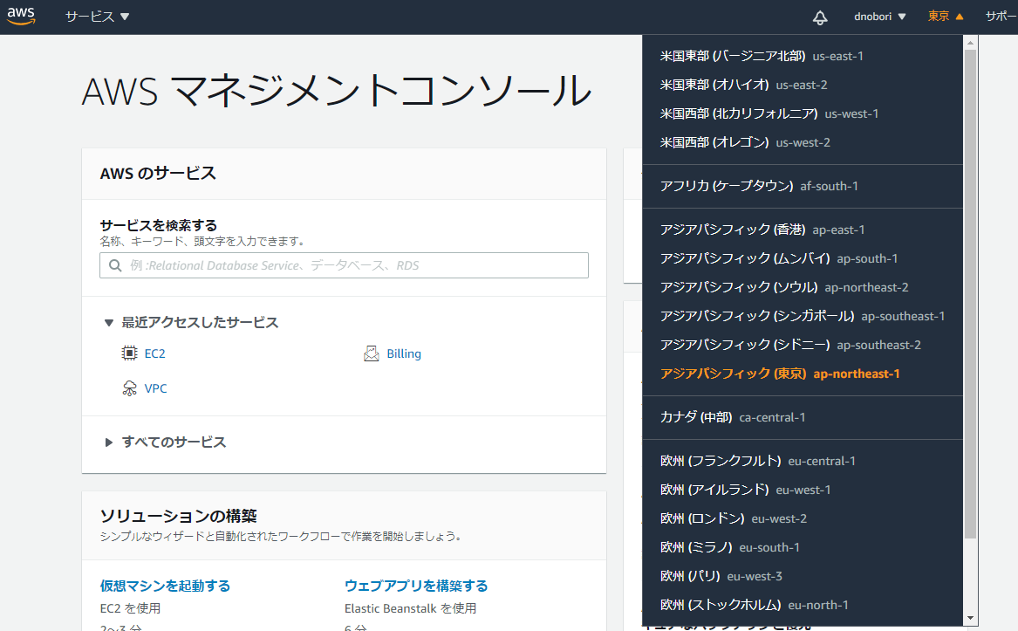
3-2. AWS の Ubuntu Linux サーバーの起動
本ドキュメントでは、AWS を活用して今すぐ (30 分程度で) コントローラを構築する方法を説明する。
AWS のアカウントは、個人でもクレジットカードがあれば即時に取得可能。
短時間実験を行ない、実験完了後に VM を停止・削除することにより、課金額はわずかとなるので、個人レベルでも試しに実験してみることは気軽に可能である。短時間で実験をする場合、100 円程度の AWS 課金で実験できると考えられる。
1 台の t2.medium VM について、1 時間あたり 10 円程度 (Windows) または 8 円程度 (Linux) が課金される。 (本ページの AWS 価格は、2020/12/25 時点の価格表によるものである。現在の正確な金額は https://aws.amazon.com/jp/ec2/pricing/on-demand/ を参照すること。)
AWS では、月 1GB を超えるトラフィックについて、別途課金される。1GB の送信トラフィックあたり 13 円程度である。本実験程度であれば、課金が発生しても、数十円程度のわずかな金額であると考えられるが、何らかの原因で大量にトラフィックが発生すると、多額の課金がなされるので、十分注意する。
実験完了後に VM を停止・削除しなければ、課金が継続される。VM が数台ある場合、月額数万円を超える場合もある。個人で試してみる場合は、十分に注意する。また、本実験専用に AWS アカウントを作成した場合、不要になったら、アカウントを削除することをお勧めする。
AWS は、自己責任で利用すること。著者は、読者が AWS アカウントを取得して色々な利用をした結果、色々な課金が発生しても、一切責任を負わない。
AWS コンソール https://console.aws.amazon.com/ へアクセス。初めての場合は、ユーザー登録。(クレジットカードが必要)
「リージョン」を、「アジアパシフィック (東京) ap-northeast-1」に必ず切替える。(そうしないと、遅延が大きくなる。)

Slide 21
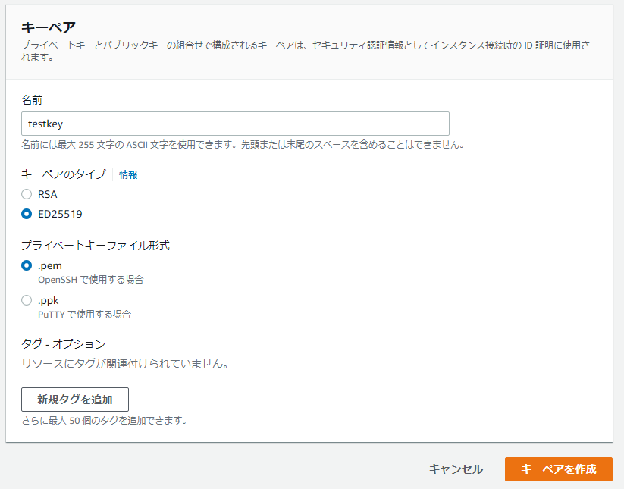
「サービス -> EC2 -> ネットワーク & セキュリティ -> キーペア」より、適当な名前を付けたキーペアを作成する。
ファイル形式は一般的には pem 形式がよいが、使用する SSH クライアントの対応形式に合わせること。
「Ubuntu 22.04」 以降を使用する場合は、キーペアのタイプは必ず 「ED25519」とすること。「RSA」は利用できない。
それ以前の Linux では、キーペアのタイプは必ず「RSA」とすること。 「ED25519」 は利用できない場合が多い。
pem ファイルが自動的に Web ブラウザでダウンロードされるので、どこか安全な場所 (デスクトップ等) に保存しておく。

Slide 22
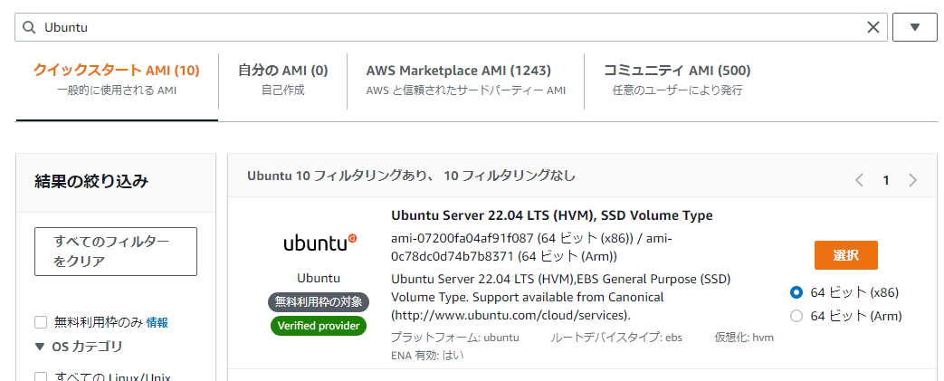
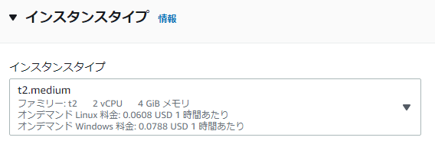
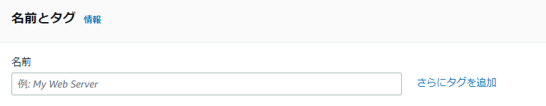
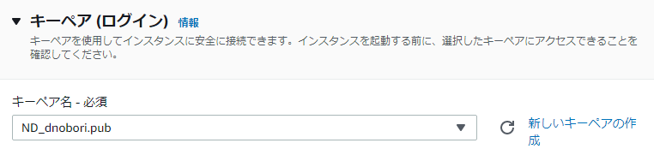
「サービス -> EC2 -> インスタンス -> インスタンス」 より、「インスタンスを起動」を実行する。
「アプリケーションおよび OS イメージ (Amazon マシンイメージ)」の検索ボックスで、”Ubuntu” と検索する。
「Ubuntu Server 18.04/20.04/22.04 (いずれか) LTS (HVM), SSD Volume Type」の「64 ビット (x86)」を選択する。
※ Ubuntu Server 18.04/20.04/22.04 のどのバージョンを選択するかは、読者の判断と責任に委ねられる。 ※ Ubuntu 24.04 (2024 年) 以降でも基本的に動作するはずである。(本ドキュメント作成時ではまだ Ubuntu 24.04 はリリースされていないため、動作確認はしていない。)
「インスタンスタイプ」で「t2.medium」を選択する。
「名前とタグ」には、何かわかりやすい名前を付ける。(任意)
「キーペア名」は、先ほど作成したキーペアを指定する。

Slide 23
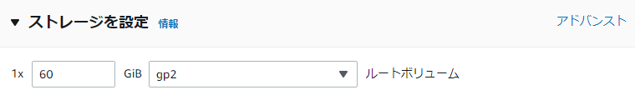
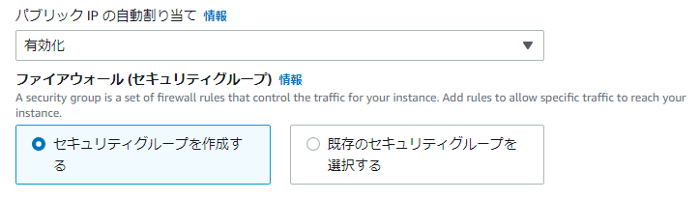
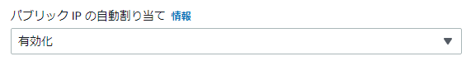
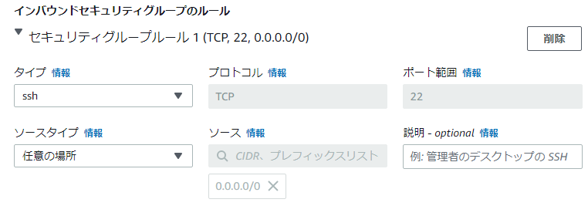
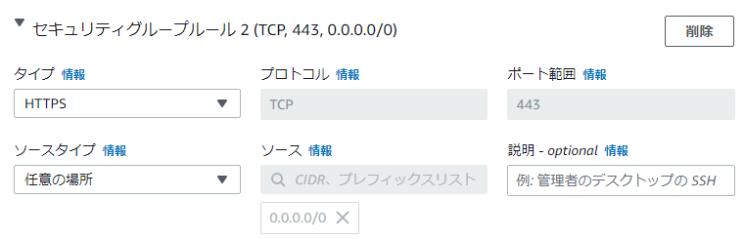
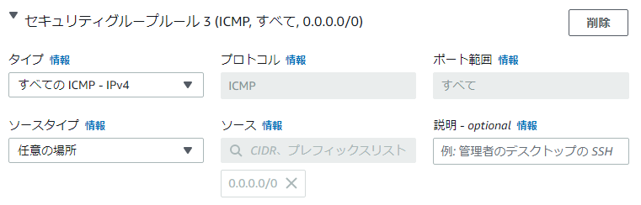
「ストレージを設定」では、ディスク容量を念のため 60GB 程度に増加する。 (デフォルトは 8GB であるが、これでは Swap を作成すると不足する。また、各種ログが溜まってきたときに、ディスク容量が不足するおそれがある。)
これが肝心。「Network Settings (ネットワーク設定)」で、新しいセキュリティグループを作成する。ルールは、「編集」をクリックして独自に定義する。以下のようにする。
・ SSH (デフォルト) ※ 任意の場所から接続できるようにする
・ HTTPS (追加すること) ※ 任意の場所から接続できるようにする
・ すべての ICMP - IPv4 (追加すること) ※ 任意の場所から接続できるようにする
これが肝心。「パブリック IP の自動割り当て」を必ず「有効」にする。

Slide 24
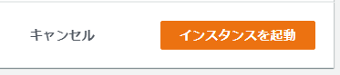
「インスタンスを起動」で、いよいよ、「起動」をクリックする。
AWS コンソールの「EC2」の「インスタンス」で、起動したインスタンスが「実行中」になるまで待つ。(時々画面更新する)
数分間で完了するはずである。

Slide 25
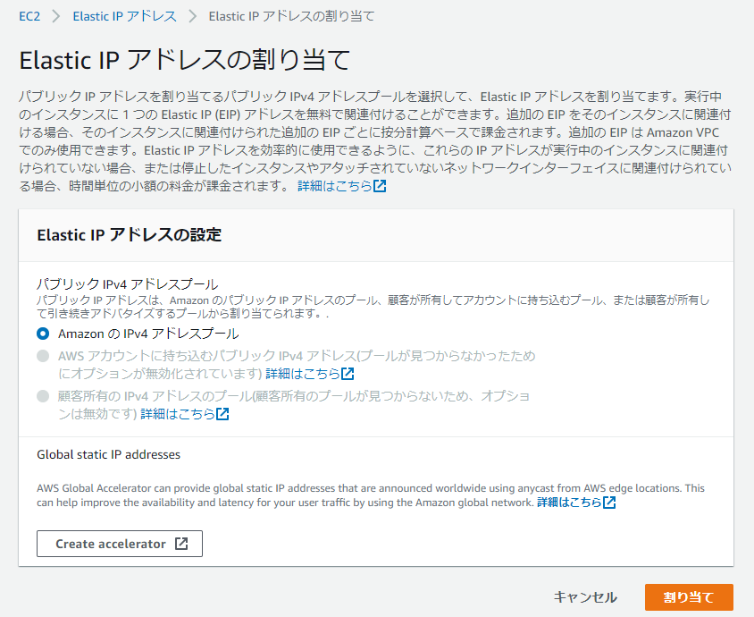
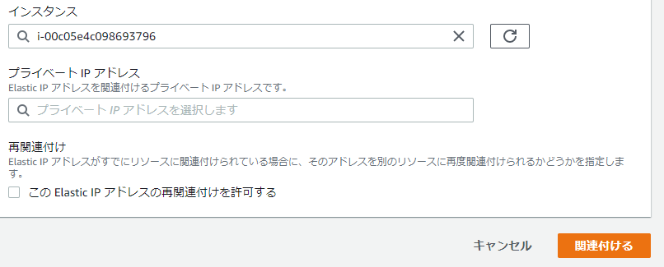
「サービス -> EC2 -> ネットワーク & セキュリティ -> Elastic IP」で、静的パブリック IPv4 アドレスを 1 つ、新規に割当てを受ける。
IP アドレスの割当ては、即時に完了する。
上記で割当てられた静的パブリック IPv4 アドレスに対して、「アクション」から「Elastic IP アドレスの関連付け」をクリックし、先ほど作成したEC2 インスタンスに関連付ける。数秒後には工事が完了し、この IPv4 アドレス宛の通信が EC2 インスタンスにルーチングされるようになる。

Slide 26
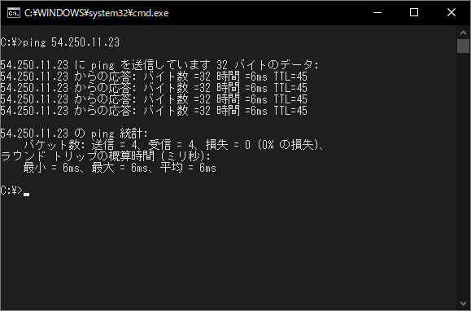
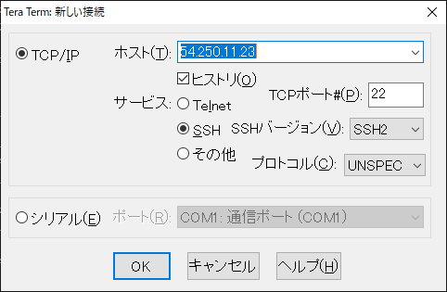
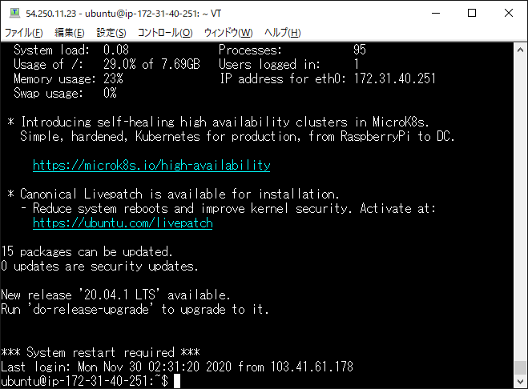
割当てられた Elastic IP アドレス宛に ping を打ってみて、応答があるかどうか確認する。
※ IP アドレスは、サンプルである。
実際の構築中の IP アドレスに置換すること。
任意の好きな SSH クライアント (例: Tera Term) で、この IP アドレス宛に SSH 接続を行なう。
SSH のユーザー ID: ubuntu
SSH の認証方式は、秘密鍵とし、先ほど作成したキーペアの pem ファイルを指定する。
ubuntu というユーザーでログインできるはずである。(初回サーバー起動後は、ログインできるまで数分かかることがある。)

Slide 27
以下のコマンドを実行し、タイムゾーンを JST (日本標準時) に変更する。
sudo timedatectl set-timezone Asia/Tokyo
以下のコマンドを実行し、タイムゾーンが JST (日本標準時) に変更されたことを確認する。
date
AWS EC2 の Linux イメージは、デフォルトで Swap が存在しない。この場合、RAM 不足が発生すると直ちにプログラムが終了してしまう恐れがある。そこで、必ず、以下の方法で Swap をディスク上に作成する。
まず、以下のコマンドを実行し、Swap が存在するかどうか確認する。
free
AWS では、Swap が存在しない可能性が高い。以下のように、「Swap: 0」と表示されていれば、Swap が存在しないことを意味する。
total used free shared buff/cache available
Mem: 4028136 822244 1555544 796 1650348 2968092
Swap: 0 0 0
Swap が存在しなければ、以下のコマンドを実行し、Swap 領域を作成する。(ディスクへの書き込みが発生するため、数分かかる場合がある。)
sudo dd if=/dev/zero of=/swapfile bs=16M count=250
sudo chmod 600 /swapfile
sudo mkswap /swapfile
sudo swapon /swapfile
sudo cp -n /etc/fstab /etc/fstab.original
sudo dd of=/etc/fstab oflag=append conv=notrunc <<EOF
/swapfile swap swap defaults 0 0
EOF
上記のとおり実行した後、sudo reboot で再起動をし、free コマンドを再度実行して、Swap が作成され有効化されたことを確認する。

Slide 28
3-3. 中継ゲートウェイプログラムのビルドの実行
以下のコマンドを順に実行する。
あるコマンドを実行し、エラーが出ていないかどうか確認してから、次を実行すること。
sudo apt-get -y update && sudo apt-get -y install build-essential libreadline-dev
うまくいけば、gcc 等のコンパイラがインストールされる。
cd ~/
git clone https://github.com/IPA-CyberLab/IPA-DN-ThinApps-Private.git --recursive -b rc2
うまくいけば、中継ゲートウェイのソースコードがダウンロードされる。
cd ~/IPA-DN-ThinApps-Private/src/ ; make -j 8
ダウンロードした中継ゲートウェイのソースコードをビルドする。
sudo ~/IPA-DN-ThinApps-Private/src/bin/thingate
ビルドが完了し、バイナリプログラム「thingate」が正しく動作することを確認する。以下のように表示される。
ThinGate service program
Copyright (c) NTT East Special Affairs Bureau. Copyright (c) IPA CyberLab of Industrial Cyber Security Center.
All Rights Reserved.
thingate command usage:
thingate start - Start the ThinGate service.
thingate stop - Stop the ThinGate service if the service has been already started.

Slide 29
3-4. 中継ゲートウェイプログラムの起動と終了
ビルドした中継ゲートウェイプログラム (UNIX デーモン) を、以下のようにして起動する。
sudo ~/IPA-DN-ThinApps-Private/src/bin/thingate start
起動に成功すると、
The ThinGate service has been started.
と表示される。
中継ゲートウェイプログラムは、 UNIX デーモンとして常時稼働する。
一度デーモンとして起動すると、通常、終了する必要はないが、何らかの理由で終了する場合は以下のようにする。
sudo ~/IPA-DN-ThinApps-Private/src/bin/thingate stop
終了に成功すると、
ThinGate service has been stopped.
と表示される。

Slide 30
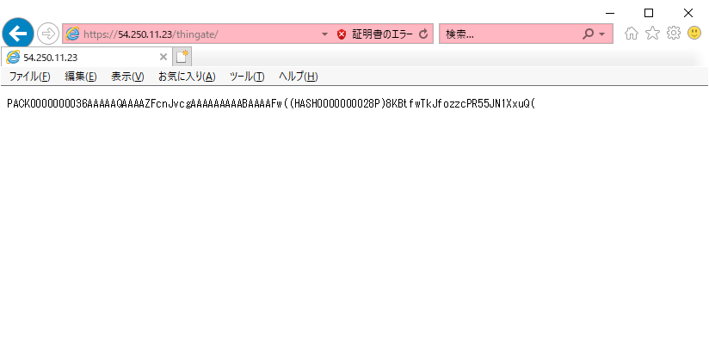
3-5. 中継ゲートウェイシステム起動後の稼働チェック
中継ゲートウェイシステムが起動した後、正しく稼働しているかどうかは、以下の方法でチェックできる。
インターネット上の任意の端末 (作業用マシンでもよい) で Web ブラウザを起動する。
Web ブラウザで、 https://a.b.c.d/thingate/ という URL にアクセスする。 (a.b.c.d の部分は、中継ゲートウェイシステムの IP アドレスに置換する。)
SSL 証明書エラーが発生するが、無視してページを表示する。
“PACK” という文字で始まる 1 行の複雑な文字列が表示された場合は、中継ゲートウェイシステムは正しく稼働している。
うまくブラウザで接続できない場合は、以下の点を確認しよう。
クラウド (AWS) 等の VM 基盤でネットワーク側にファイアウォールがある場合は、TCP 443 (https) を開放しているか。
OS のファイアウォールを同様に開放しているか。
正常に稼働していることを示す。

Slide 31

3B. HTML5 版 Web クライアント用 Web サーバーを構築しよう
「スタンドアロン版」においては、HTML5 版 Web クライアント用 Web サーバーは、「中継ゲートウェイ」 (第 3 章でインストール) と同一のサーバーホスト上にインストールし、共存動作させる。

Slide 32
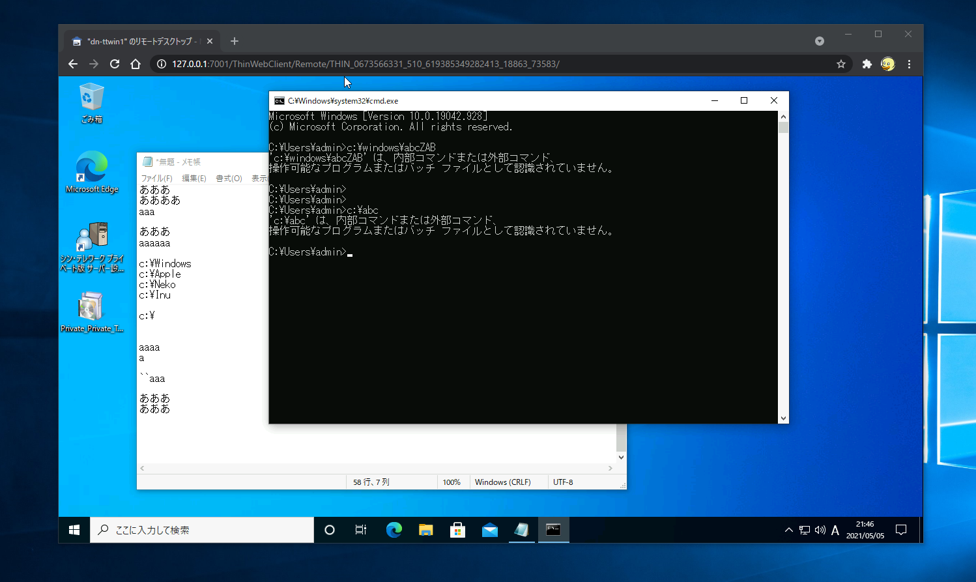
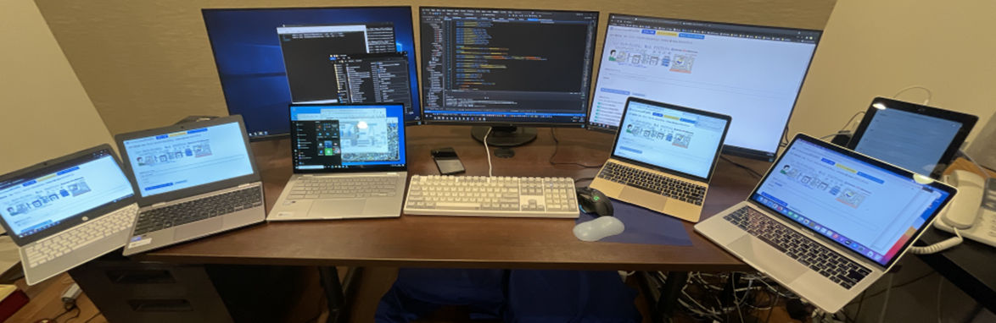
3B-1. HTML5 版 Web クライアント用 Web サーバーの概要
「HTML5 版 Web クライアント」とは
HTML5 版 Web クライアントを使用すると、Web ブラウザから職場の「シン・テレワークシステム サーバー」端末に接続し、Windows デスクトップにリモートログインできるようになる。
自宅の Mac や ChromeBook などの端末から、職場の Windows を安全・快適に、全画面で操作できる。
詳細:
https://telework.cyber.ipa.go.jp/news/20210805/ (説明資料)
https://webapp.telework.cyber.ipa.go.jp/ (シン・テレワークシステム パブリック版の実証実験で一般に無償公開されている HTML5 版 Web クライアント)
Web ブラウザ内に対象の Windows デスクトップが表示され、リモート操作できる。
「HTML5 版 Web クライアント」は、Web ブラウザがあれば利用できる。開発においては、日本語キーボードと英語キーボードの Windows, Mac, Chromebook をすべて揃え、様々なケースで実用的に利用できるように工夫を施したのである。
「HTML5 版 Web クライアント用 Web サーバー」とは
上記の HTML5 版 Web クライアントをホストするための Web サーバーである。
「スタンドアロン版」においては、HTML5 版 Web クライアント用 Web サーバーは、「中継ゲートウェイ」 (第 3 章でインストール) と同一のサーバーホスト上にインストールし、共存動作させる。

Slide 33
3B-2. 「HTML5 版 Web クライアント用 Web サーバー」に必要な .NET SDK のインストール (準備)
「HTML5 版 Web クライアント用 Web サーバー」は、第 3 章で構築した「中継ゲートウェイ」プロセスが稼働しているホストと同一のホスト上で、以下のようにインストールする。
1. .NET SDK 6.0.113 のインストールを行なう。
以下の黒枠内のコマンド (2 行) を、そのままコピー & ペーストして、SSH のコンソールに貼り付ける。
sudo bash -c "bash -x <(curl --insecure --pinnedpubkey sha256//lvnOVgA0u06WySztudkn+urQda/zFBRd65A5wCmcBpQ= \
--raw https://static2.lts.dn.ipantt.net/d/210111_002_microsoft_dotnet_sdk_12255/install_dotnet_6.0.113.sh)"
※ PDF 版のマニュアルでは、PDF の表示上の都合で、行末の半角バックスラッシュ (日本語環境においては半角円記号) である 「\」 が、特殊 Unicode 文字に変換されてしまい、この複数行コマンド列を一度にコピーして SSH に貼り付けると、コマンドが正しく入力されないことがある。
この場合は、一度テキストエディタに貼り付けてから、行末の 「\」 の文字を半角バックスラッシュ (日本語環境においては半角円記号) に置き換えてから、コピー & ペーストすること。
または、PowerPoint 版のマニュアル (PPTX) を PowerPoint で開いてコピー & ペーストすることでも良い。
自動的にバイナリファイルがダウンロードされ、インストールが実行される。
最後に
“Install .NET OK !!”
と表示されれば、完了である。

Slide 34
22. .NET SDK のインストールが正常に完了していることを確認する。
以下のコマンドを実行する。
dotnet --info
以下のように表示されれば OK である。
.NET SDK (reflecting any global.json):
Version: 6.0.113
Commit: ★★★
(略)
.NET SDKs installed:
6.0.113 [/usr/share/dotnet/sdk]
.NET runtimes installed:
Microsoft.AspNetCore.App ★.★.★ [/usr/share/dotnet/shared/Microsoft.AspNetCore.App]
Microsoft.NETCore.App ★.★.★ [/usr/share/dotnet/shared/Microsoft.NETCore.App]

Slide 35

HTML5 版 Web クライアント用 Web サーバーのアーキテクチャ
スタンドアロン版の図
■ 通常の Win32 アプリ版クライアント
A. SSL-VPN 接続要求
ファイアウォール越えのため
常時物理 TCP セッションを維持
B. SSL-VPN トンネル確立
自宅
クライアントアプリ
中継ゲートウェイ
スタンドアロン版
SSL-VPN
■ HTML5 版 Web クライアント
シンテレ
サーバー
「HTML5 版 Web クライアント用 Web サーバー」プロセスは、最初にユーザーの Web ブラウザが中継ゲートウェイ (スタンドアロン版) および対象の接続先サーバーに接続する際の仲介を行なう。
一度、シン・テレワークシステムのレイヤーでの接続に成功したならば、ユーザーの Web ブラウザは中継ゲートウェイの WebSocket 変換器と直接コネクションを張り、直接通信する。それ以降は、Web サーバープロセスは無関係となる。
したがって、同時に接続するセッションが極めて多い場合でも、Web サーバープロセス自体はそのセッションを保持しないので、スケーラビリティに優れている。
A’. SSL-VPN 接続要求
(従来のプロトコルに変換)
画面伝送信号 ←→ JavaScript で処理可能なリアルタイムプロトコル変換器
Apache Guacd を元に開発
ファイアウォール
越えのため
常時物理 TCP
セッションを維持
WebSocket ←→ SSL-VPN
プロトコル変換器
A. Web 接続要求
B. WebSocket 確立
HTML5 版 Web クライアント用 Web サーバープロセス
自宅
Web ブラウザ
Web サーバープロセスは TCP 7002 (HTTPS の、443 とは異なるポート) で動作しているが、ユーザーは、中継ゲートウェイの TCP 443 (HTTPS) に Web ブラウザでアクセスすればよい。この場合、中継ゲートウェイは、localhost 上で動作している TCP 7002 (HTTPS) に、内蔵 HTTPS リバースプロキシ機能でリクエストをフォワードする。したがって、ユーザーからみると、中継ゲートウェイがインターネットに対して公開するポートは、TCP 443 のみで良い。
SSL-VPN
中継ゲートウェイ
スタンドアロン版

Slide 36
3B-3. HTML5 版 Web クライアント用 Web サーバーのインストール
1. Linux サーバー上の SSH で、以下のコマンドを実行する。
1 行ずつ実行し、エラーが出ていないかどうかよく確認してから、次を実行すること。
cd ~/
git clone https://github.com/IPA-CyberLab/IPA-DN-ThinController-Private.git --recursive -b rc2
cd ~/IPA-DN-ThinController-Private/ThinWebClientApp/
sudo dotnet run -c Release Daemon Test

Slide 37
2. 1 の最後の「dotnet run -c Release Daemon Test」コマンドを実行すると、コントローラのプログラムがコンパイルされ、テストモードで実行が開始される。(初回起動時や、サーバーの CPU やメモリの空き容量によっては、かなり時間がかかることがある。)
エラーメッセージ等はリアルタイムでコンソール上に表示される。エラーが発生していないかどうかよく確認する。
(これまでの手順に誤りがなければ、エラーは発生せず、以下のように、動作に成功した旨のメッセージが表示される。もし、コンパイルエラー等が発生していれば、これまでの手順を確認をする。)
以下のように起動し、エラーが表示されなければ、Enter キーを押してテスト実行を終了する。
Starting the daemon "IPA.App.ThinWebClientApp" (IPA.App.ThinWebClientApp) ...
IPA.App.ThinWebClientApp: Starting...
IPA.App.ThinWebClientApp: Started.
The daemon "IPA.App.ThinWebClientApp" (IPA.App.ThinWebClientApp) is now running.
[ Press Enter key to stop the IPA.App.ThinWebClientApp daemon ]
このように表示されたら、プログラムのビルドとテスト実行には、問題無く成功している。
問題無ければ、Enter キーを押して終了する。 ※ 終了時に「 Failed to bind to address https://[::]:443: address already in use.」というエラーが表示される場合があるが、これは今のところ無視してよい。

Slide 38
3. HTML5 版 Web クライアント用 Web サーバーの設定ファイルである 『ThinWebClient.json』 をテキストエディタで編集し、HTML5 版 Web クライアントが接続する先のシン・テレワークシステム コントローラの URL を指定する。
以下のコマンドを実行し、テキストエディタを起動して 『ThinWebClient.json』 を開く。
sudo nano ~/IPA-DN-ThinController-Private/ThinWebClientApp/Local/App_IPA.App.ThinWebClientApp/Config/ThinWebClient.json
テキストエディタ (nano) が起動し、中継ゲートウェイの設定ファイルの内容が表示される。これは JSON 形式である。
「ThinControllerUrlList」という名前の項目の中にある「https://specify_address_here.example.org/thincontrol/」という部分を探す。
{
"Debug_EnableGuacdMode": false,
"Debug_GuacdMode_ProxyPortListenAllowAny": false,
"Debug_GuacdMode_GuacdHostname": "none",
"Debug_GuacdPort": 4822,
"ThinControllerUrlList": [
"https://specify_address_here.example.org/thincontrol/"
],
"ControllerGateSecretKey": "JuP4611KJd1dFTqenNpVPU6r",
"CookieDomainName": "",
"CookieEncryptPassword": "pLkw4jkN8YxcD54AJ2rVvaD3sdnJEzMN",
"MaxConcurrentSessionsPerClientIp": 5
}
上記の「ThinControllerUrlList」の中の「https://specify_address_here.example.org/thincontrol/」は、サンプルである。このままでは、動作しない。これを、以下の URL に置換する。
"https://127.0.0.1/thingate/"
Ctrl + O の後に Enter で上書き保存、Ctrl + X でテキストエディタを終了する。
【この設定内容の意味】
「https://127.0.0.1/thingate/」 という指示は、「127.0.0.1」 (= localhost, そのサーバー自身) で動作している TCP ポート 443 (https のデフォルト) における中継ゲートウェイプログラムと連携して動作せよ、という意味である。これにより、第 3 章で構築した中継ゲートウェイと連携して、HTML5 版 Web クライアント用 Web サーバーが動作するようになるのである。

Slide 39
4. HTML5 版 Web クライアント用 Web サーバーの設定ファイルである 『ThinWebClientWebServer.json』 をテキストエディタで編集し、HTML5 版 Web クライアントの動作ポートを TCP 7001, TCP 7002 に変更する。
以下のコマンドを実行し、テキストエディタを起動して 『ThinWebClientWebServer.json』 を開く。
sudo nano ~/IPA-DN-ThinController-Private/ThinWebClientApp/Local/App_IPA.App.ThinWebClientApp/Config/AppSettings/ThinWebClientWebServer.json
テキストエディタ (nano) が起動し、中継ゲートウェイの設定ファイルの内容が表示される。これは JSON 形式である。
「HttpPorts」および「HttpsPorts」という名前の項目の中にある「80」、「443」という部分を探し、「7001」、「7002」に書き換える。
{
"Root": {
"HttpPorts": "80",
"HttpsPorts": "443",
"IPv4Only": false,
"IsDevelopmentMode": false,
"LocalHostOnly": false,
"MustIncludeHostnameList": ""
}
}
「80」 → 「7001」 に変更
「443」 → 「7002」 に変更
Ctrl + O の後に Enter で上書き保存、Ctrl + X でテキストエディタを終了する。
【この設定内容の意味】
「HTML5 版 Web クライアント用 Web サーバー」のプログラムは、デフォルト設定では、「シン・テレワークシステム ハイパースケール版」のコントローラや中継ゲートウェイと連携して動作するように初期設定されている。ハイパースケール版では、 「HTML5 版 Web クライアント用 Web サーバー」は、独立したホストとして稼働させることを想定している。そこで、TCP 80 と 443 をデフォルトで Listen するようになっているのである。
一方で、スタンドアロン版において動作させる場合は、スタンドアロン版の同一ホスト上で中継ゲートウェイプログラムがすでに動作しており、中継ゲートウェイプログラムは TCP 443 を占有するので、 「HTML5 版 Web クライアント用 Web サーバー」のプログラムの側の TCP ポート番号を異なるポートに変更する必要がある。中継ゲートウェイプログラムの側においては、デフォルトの設定ファイルの内容 「ThinGate.ini」 のとおり、 「WebAppProxyBaseUrl https://127.0.0.1:7002/」という設定があり、ユーザーが TCP 443 にアクセスしてきた場合で、かつ通信内容が「HTML5 版 Web クライアント用 Web サーバー」宛のものである場合は、「localhost 上の TCP 7002 上にリバースプロキシでリクエストを転送する」挙動が実装されている。そこで、 「HTML5 版 Web クライアント用 Web サーバー」の側の Listen ポート番号を「7002」に設定するのである。(なお、何らかの事情がある場合、これらのポート番号は変更可能である。)

Slide 40
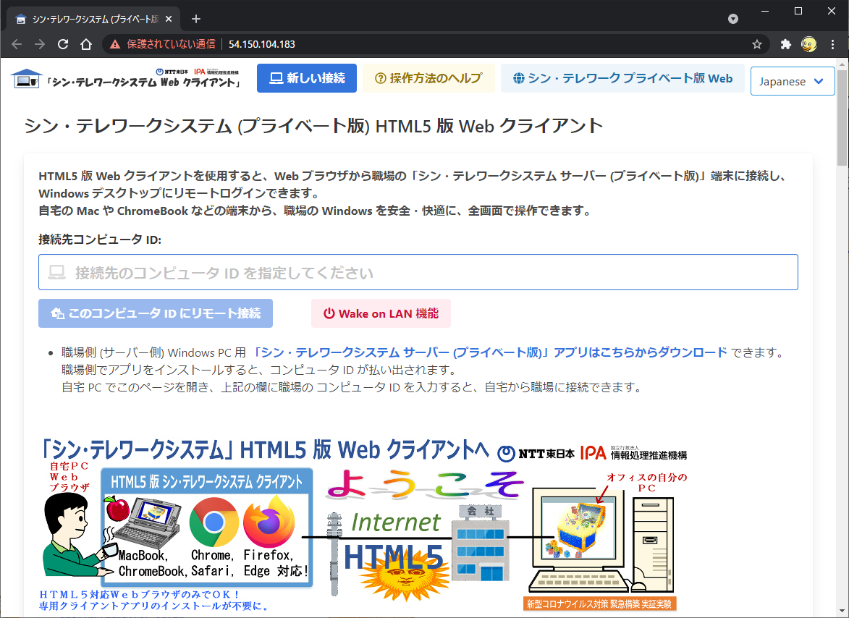
5. 設定ファイル 『ThinWebClient.json』 、 『ThinWebClientWebServer.json』の編集・保存が完了したら、もう一度、 HTML5 版 Web クライアント用 Web サーバーをテスト実行してみる。
cd ~/IPA-DN-ThinController-Private/ThinWebClientApp/
sudo dotnet run -c Release Daemon Test
SSH を用いて上記のようにテスト実行を開始した状態で、手元の端末等、インターネットに接続された任意の端末で、Web ブラウザ (Chrome 等) を開き、以下の URL にアクセスしてみる。以下のように、HTTPS で HTML5 版 Web クライアントが表示されれば、成功である。
※ SSH コンソールに『 [ Press Enter key to stop the IPA.App.ThinWebClientApp daemon ] 』と表示されるまで待機する必要がある。十数秒かかる。
https://<この構築中の Web サーバーのグローバル IPv4 アドレス/
※ SSL 証明書検証エラーが表示されるが、この時点では問題無い。

Slide 41
6. SSH コンソール上で、5 でテスト実行中の HTML5 版 Web クライアント用 Web サーバーを、一度 Enter キーを押して終了する。
Starting the daemon "IPA.App.ThinWebClientApp" (IPA.App.ThinWebClientApp) ...
IPA.App.ThinWebClientApp: Starting...
IPA.App.ThinWebClientApp: Started.
The daemon "IPA.App.ThinWebClientApp" (IPA.App.ThinWebClientApp) is now running.
[ Press Enter key to stop the IPA.App.ThinWebClientApp daemon ]
Enter キーを押して終了する。
7. 引き続いて、SSH 上で、以下のコマンドを実行し、HTML5 版 Web クライアント用 Web サーバープログラムをデーモンとしてインストールする。1 行ずつ実行し、エラーが出ていないかどうかよく確認してから、次を実行すること。
cd ~/IPA-DN-ThinController-Private/ThinWebClientApp/
sudo dotnet run -c Release Daemon Install
最終行の Install コマンドを実行し、以下の結果が表示されれば OK。
The file '/etc/systemd/system/IPA.App.ThinWebClientApp.service' is created successfully.
Usage of the IPA.App.ThinWebClientApp daemon:
systemctl enable IPA.App.ThinWebClientApp - Enable the IPA.App.ThinWebClientApp daemon on system startup.
systemctl disable IPA.App.ThinWebClientApp - Disable the IPA.App.ThinWebClientApp daemon on system startup.
systemctl start IPA.App.ThinWebClientApp - Start the IPA.App.ThinWebClientApp daemon.
systemctl stop IPA.App.ThinWebClientApp - Stop the IPA.App.ThinWebClientApp daemon.
systemctl restart IPA.App.ThinWebClientApp - Reload the IPA.App.ThinWebClientApp daemon.
systemctl status IPA.App.ThinWebClientApp - Show the current status of the IPA.App.ThinWebClientApp daemon.
Reloading the systemd framework...
Done.
Have a nice day! Today is 2021/09/17.

Slide 42
8. 7 でインストールが完了した HTML5 版 Web クライアント用 Web サーバーデーモン「IPA.App.ThinWebClientApp」を有効にする。(システム起動時に自動的に起動されるようにする。)
sudo systemctl enable IPA.App.ThinWebClientApp
HTML5 版 Web クライアント用 Web サーバーデーモン「IPA.App.ThinWebClientApp」を早速起動する。
sudo systemctl start IPA.App.ThinWebClientApp
上記を実行しても、結果は何も表示されないが、ps auxf (プロセス一覧の表示) をするとデーモンが起動していることが分かる。
ps auxf | cat
ps auxf の実行例
root 4442 0.0 0.0 8616 3104 ? S 11:59 0:00 bash /home/ubuntu/IPA-DN-ThinController-Private/ThinWebClientApp/Local/App_IPA.App.ThinWebClientApp/daemon_helper/run_daemon.sh /usr/share/dotnet/dotnet exec /home/ubuntu/IPA-DN-ThinController-Private/ThinWebClientApp/bin/Release/net5.0/ThinWebClientApp.dll /cmd:Daemon ExecMain
root 4444 61.2 3.9 2671412 158032 ? Sl 11:59 0:03 \_ /usr/share/dotnet/dotnet exec /home/ubuntu/IPA-DN-ThinController-Private/ThinWebClientApp/bin/Release/net5.0/ThinWebClientApp.dll /cmd:Daemon ExecMain

Slide 43
9. 後の解説手順「5-9. 中継ゲートウェイのプロセスの自動起動方法」により、中継ゲートウェイのプロセスが自動起動するように設定された後に、
Linux サーバーを再起動し (sudo reboot コマンドを実行するとよい)、
再起動後も、サービスが正しく立ち上がって稼働することを確認する。 ※ VM のスペックやディスク、CPU の速度によって、Linux サーバー起動後、サービスの起動まで数十秒かかる場合がある。
再起動後の確認ポイント
以下のHTML5 版 Web クライアントにアクセスできること。 https://<HTML5 版 Web クライアント用 Web サーバーのグローバル IPv4 アドレス>/ ※ SSL 証明書の検証エラーが発生するが、ここではまだ、無視して差し支え無い。
★ 注意事項
スタンドアロン版においては、「 HTML5 版 Web クライアント用 Web サーバー」に対する通信は中継ゲートウェイのプロセスによるリバースプロキシによって仲介される。したがって、後に述べる「5-9. 中継ゲートウェイのプロセスの自動起動方法」により thingate プロセスが自動起動していなければ、上記の https:// のアクセスには失敗する。

Slide 44
3B-4. HTML5 版 Web クライアント用 Web サーバーデーモンの停止 / 開始
HTML5 版 Web クライアント用 Web サーバーはデーモン (サービス) としてバックグラウンドで常時起動している。
何らかの原因で停止 / 開始したい場合は、以下のコマンドを利用する。
停止の場合:
sudo systemctl stop IPA.App.ThinWebClientApp
開始の場合:
sudo systemctl start IPA.App.ThinWebClientApp
現在のデーモンの状態の確認方法:
sudo systemctl status IPA.App.ThinWebClientApp

Slide 45
3B-5. 将来のHTML5 版 Web クライアント用 Web サーバーのソースコードの更新手順
【参考】 将来、HTML5 版 Web クライアント用 Web サーバーのソースコードがアップデートされた場合は、サーバー上のコマンドプロンプトで以下の手順で更新を行なうことが可能である。
1. 「~/IPA-DN-ThinController-Private/」ディレクトリ全体をバックアップする。
2. 以下の方法でアップデートする。
sudo systemctl stop IPA.App.ThinWebClientApp ← サービスを必ず停止させること。
cd ~/IPA-DN-ThinController-Private/ThinWebClientApp/
sudo dotnet run -c Release --no-build Daemon Uninstall ← 一度サービスをアンインストールする。
sudo dotnet clean -c Release ← 以前コンパイルされたプログラム (実行可能ファイル) を一旦削除する。
### サーバーコンピュータにまだ、アップデート対象バージョン (「betaXXpreviewXX」 とする。) の .NET SDK がインストールされていない場合 (すなわち、古いバージョンの場合) は、ここで.NET SDK の最新版をインストール (上書きアップグレード) する。アップデート対象バージョンが必要とする .NET SDK のバージョンは、アップデート対象バージョンのマニュアルの表紙に記載されている。詳しい手順は、アップデート対象バージョンのマニュアルの .NET SDK インストールの手順を参照すること。
git pull origin betaXXpreviewXX ← 更新後の新しいリリースタグ (本ドキュメントにおける「rc2」に相当する文字列の新しいバージョンの文字列)
git submodule update --init --recursive
sudo dotnet run -c Release Daemon Test ← テスト実行を必ず 1 回行なう。これにより、プログラムが再コンパイルされる。テスト実行は、Enter キーで終了する。
sudo dotnet run -c Release Daemon Install ← サービスを再度インストールする。
sudo systemctl start IPA.App.ThinWebClientApp ← サービスを再開する。
3. 正常動作を確認する。万一、バージョンアップ後、何らかの不具合が発生した場合は、原因究明のためにログファイルを収集した上で、ロールバックする。

Slide 46
3B-6. HTML5 版 Web クライアント用 Web サーバーのソースコードを 改造する場合の手順
一般的な設定ファイル (拡張子が .ini や .json のファイル) を変更した場合の適用は、4B-4 節で述べた方法でデーモンを再起動すれば足りる。一方で、HTML5 版 Web クライアント用 Web サーバーのソースコード (*.cs ファイルや Vars ディレクトリ内のファイル等) の一部を改造する場合は、以下の方法でHTML5 版 Web クライアント用 Web サーバープログラムのリビルドが必要である。
1. 「~/IPA-DN-ThinController-Private/」ディレクトリ全体をバックアップする。
2. ソースコードを改造する。
3. 以下の方法でリビルドする。
sudo systemctl stop IPA.App.ThinWebClientApp ← サービスを必ず停止させること。
cd ~/IPA-DN-ThinController-Private/ThinWebClientApp/
sudo dotnet run -c Release --no-build Daemon Uninstall ← 一度サービスをアンインストールする。
sudo dotnet clean -c Release ← 以前コンパイルされたプログラム (実行可能ファイル) を一旦削除する。
sudo dotnet run -c Release Daemon Test ← テスト実行を必ず 1 回行なう。これにより、プログラムが再コンパイルされる。テスト実行は、Enter キーで終了する。
sudo dotnet run -c Release Daemon Install ← サービスを再度インストールする。
sudo systemctl start IPA.App.ThinWebClientApp ← サービスを再開する。
4. 正常動作を確認する。万一、バージョンアップ後、何らかの不具合が発生した場合は、原因究明のためにログファイルを収集した上で、ロールバックする。
5. 正常動作を確認した状態の「~/IPA-DN-ThinController-Private/」ディレクトリ全体をバックアップする。

Slide 47
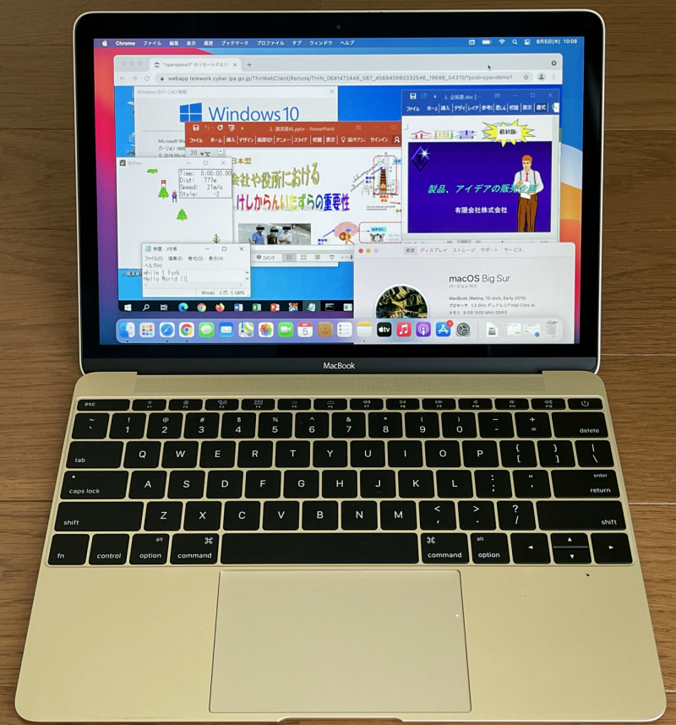
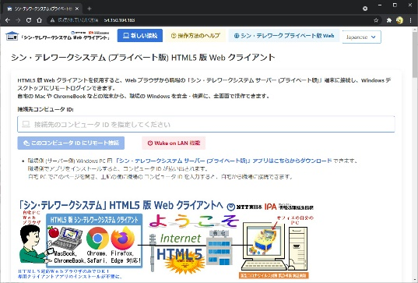
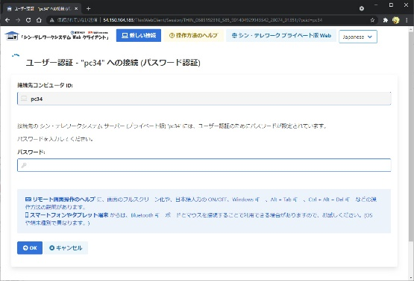
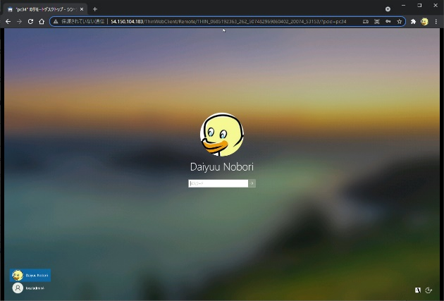
3B-7. 実際に HTML5 版 Web クライアントを使ってみよう
これまでの手順で構築した HTML5 版 Web クライアント用 Web サーバーを、早速使ってみて、動作テストを行ないたいのである。
ところが、そのためには、前もって、「4. アプリケーションをビルドしよう」を実施して、少なくとも 1 台のシン・テレワークシステム サーバーアプリが Windows 端末にインストールされ、本中継ゲートウェイに接続されていなければならない。
そこで、一旦第 4 章の手順を実施してから、以下のように HTML5 版 Web クライアントの動作テストを行なう。
手元にある任意の
Windows, Chromebook,
Mac 等の端末を利用する。
https://<この構築中の Web サーバーのグローバル IPv4 アドレス/
SSL 証明書検証エラーが表示されるが、この時点では問題無い。
接続先コンピュータ ID
を入力して接続する。
シン・テレワークシステムのレイヤーの認証を行なう。
接続先 Windows 端末のレイヤーの認証を行なう。
接続先 Windows のデスクトップが Web ブラウザで操作できることを確認する。

Slide 48
4. アプリケーションをビルドしよう

Slide 49
4-1. アプリケーション・インストーラ構築の流れ
作業用マシンへの Visual Studio 2022 のインストール ↓
ソースコード一式のダウンロード ↓
ソースコードのビルド

Slide 50
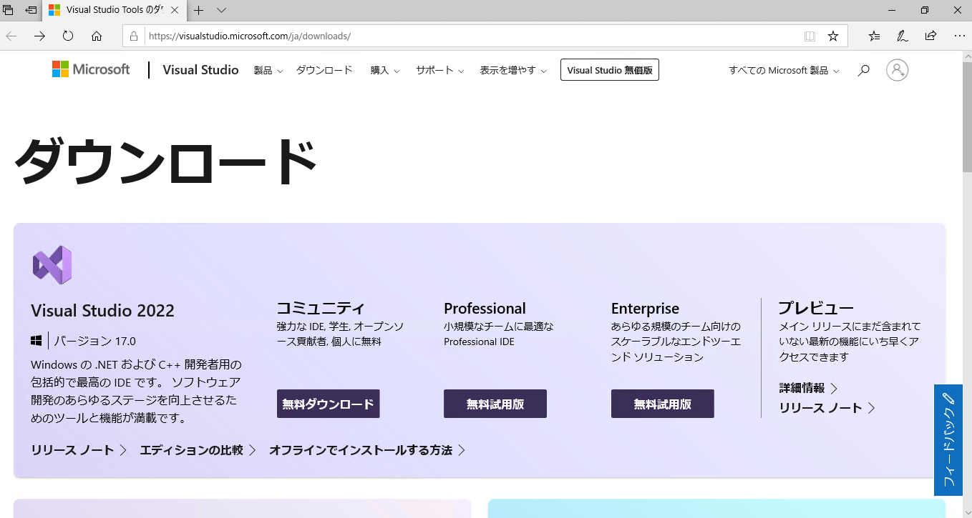
4-2.作業用マシンへの Visual Studio 2022 のインストール
作業用マシンに、Microsoft 社の Visual Studio 2022 をダウンロードしてインストールする。 https://visualstudio.microsoft.com/ja/downloads/
Visual Studio には、複数のエディションがある。
Community はほぼフル機能が利用できる。
小規模企業 (年売上 100 万ドル以下) での利用 または
オープンソースソフトウェア開発への貢献
の目的であれば、Community が利用可能である。
シン・テレワークシステムのソースコードはオープンソースであるので、評価・テストする目的であれば、Community エディションで良いと考えられる。
一方、年売上 100 万ドル以上の企業で、かつ、オープンソースへの貢献を意図していない利用の場合 (単に社内システムを構築する等) は Professional エディションが必要であると考えられる。
※ スクリーンショットと実際のバージョン・画面表示は、異なる場合があります。
個人または小規模企業での利用
大企業であっても、オープンソースへの貢献を目的としてシン・テレワークシステムをビルドし検証する場合
は Community エディションをダウンロードすればよい。
上記に該当せず、商用目的のみで利用する場合は、Professional エディションの体験版をダウンロードし、体験期間終了後に購入すること。

Slide 51
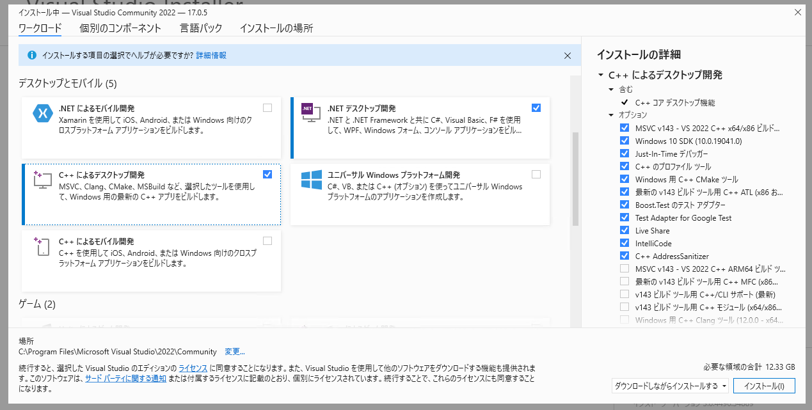
※ スクリーンショットと実際のバージョン・画面表示は、異なる場合があります。
Visual Studio 2022 のインストーラでは、最初に、「.NET デスクトップ開発」と「C++ によるデスクトップ開発」の 2 つをチェックする。
次に、「個別のコンポーネント」画面に移動する。

Slide 52
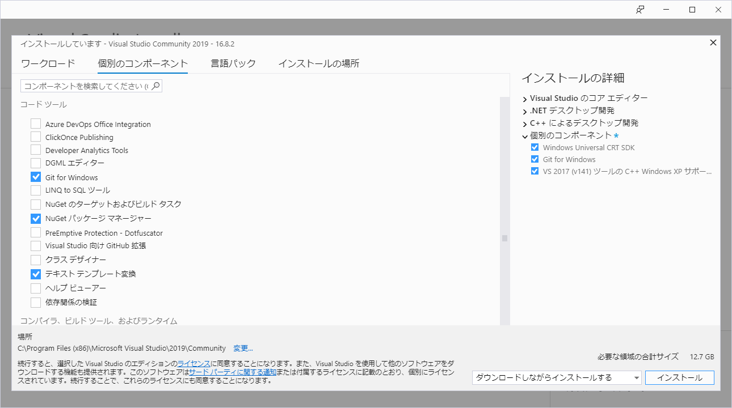
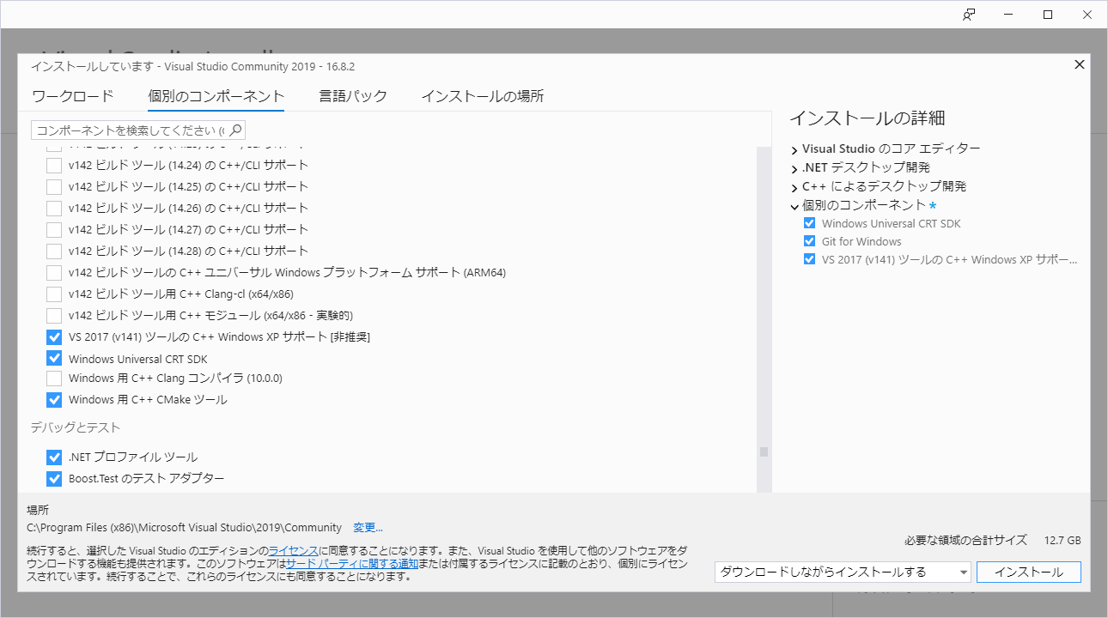
「個別のコンポーネント」として、上図のとおり、
Git for Windows
VS 2017 (v141) ツールの C++ Windows XP サポート (非推奨)
Windows Universal CRT SDK
の 3 つを忘れずに手動でチェックし、インストールを開始する。
Visual Studio 2022 のインストールが完了したら、IDE が自動で起動することがあるが、一度終了する。
※ スクリーンショットと実際のバージョン・画面表示は、異なる場合があります。

Slide 53
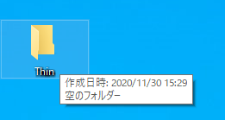
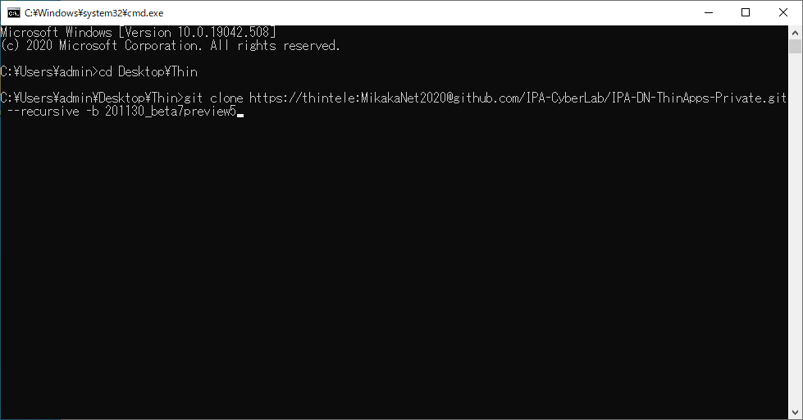
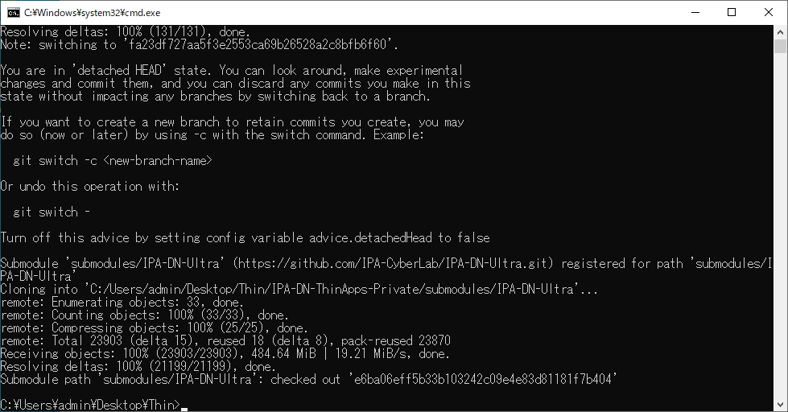
4-3. シン・テレワークシステムのソースコードのダウンロード
1. デスクトップ等、適当な場所に、構築作業用の新しいフォルダを作成する。たとえば、デスクトップに “Thin” というフォルダを作成する。
2. コマンドプロンプト (Windows + R → “cmd” を実行) を起動し、1 で作成したフォルダに CD (カレントディレクトリの移動) する。
例: cd C:\Users\<ユーザー名>\Desktop\Thin
※ PDF 版のマニュアルでは、PDF の表示上の都合で、半角バックスラッシュ (日本語環境においては半角円記号) である 「\」 が、特殊 Unicode 文字に変換されてしまい、このコマンドをコピーしてコンソールに貼り付けると、コマンドが正しく入力されないことがある。
この場合は、一度テキストエディタに貼り付けてから、 「\」 の文字を半角バックスラッシュ (日本語環境においては半角円記号) に置き換えてから、コピー & ペーストすること。
または、PowerPoint 版のマニュアル (PPTX) を PowerPoint で開いてコピー & ペーストすることでも良い。
3. Git を用いてソースコード一式をダウンロードする。
git clone https://github.com/IPA-CyberLab/IPA-DN-ThinApps-Private.git --recursive -b rc2

Slide 54
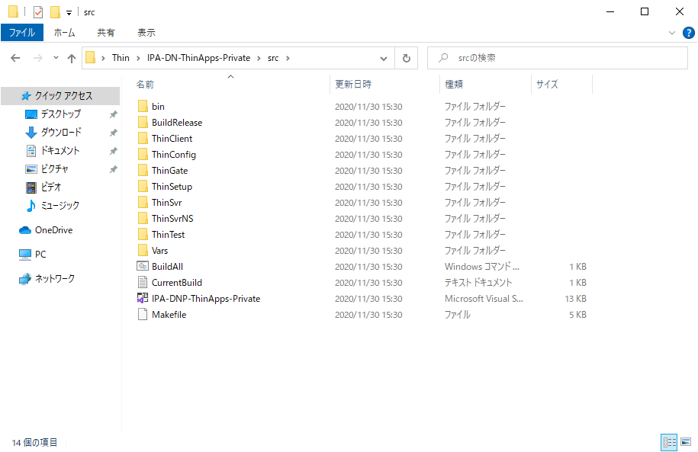
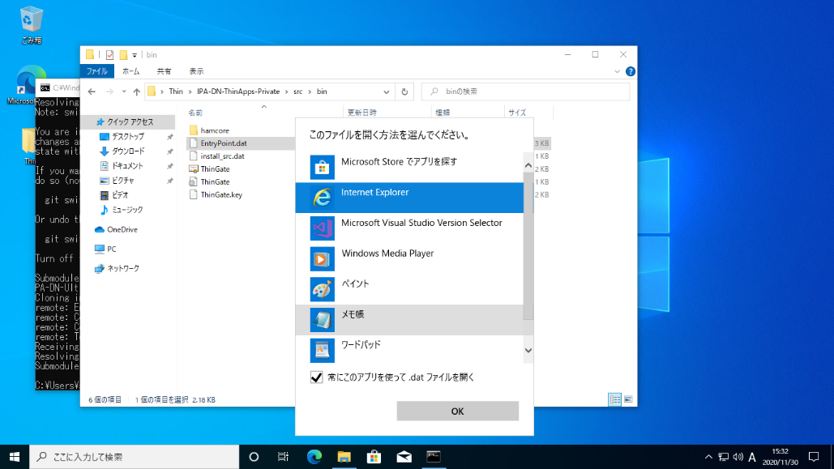
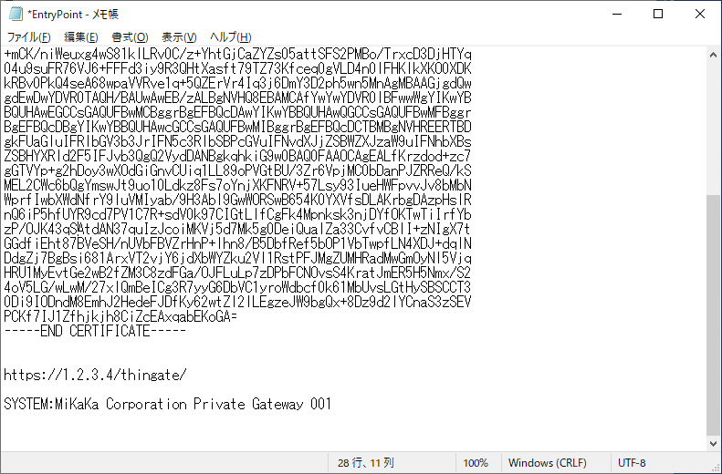
4-4. 中継ゲートウェイの IP アドレス等の指定
src\bin ディレクトリを開く。
EntryPoint.dat をメモ帳などのテキストエディタで開く。
URL およびシステム名を書換える。
上図のように、ソースコード集の “src\bin\EntryPoint.dat” をメモ帳等のテキストエディタで開くと、下の方に https:// で始まる URL がある。これを、「3-5. 中継ゲートウェイシステム起動後の稼働チェック」の URL と同じ文字列に置き換える。
“SYSTEM:” で始まる行がある。ここに、サンプルとして “MiKaKa Corporation Private Gateway 001” という文字列が書かれている。これを、自組織のシステムを意味する適当な文字列 (英数字のみ) に置換する。 (置換しなくても動作するが、アプリケーションの起動画面に表示されるので、できれば置換したほうがよい。) ※ “SYSTEM:” の文字は削除しないこと。
EntryPoint.dat ファイルを保存して、テキストエディタを閉じる。

Slide 55
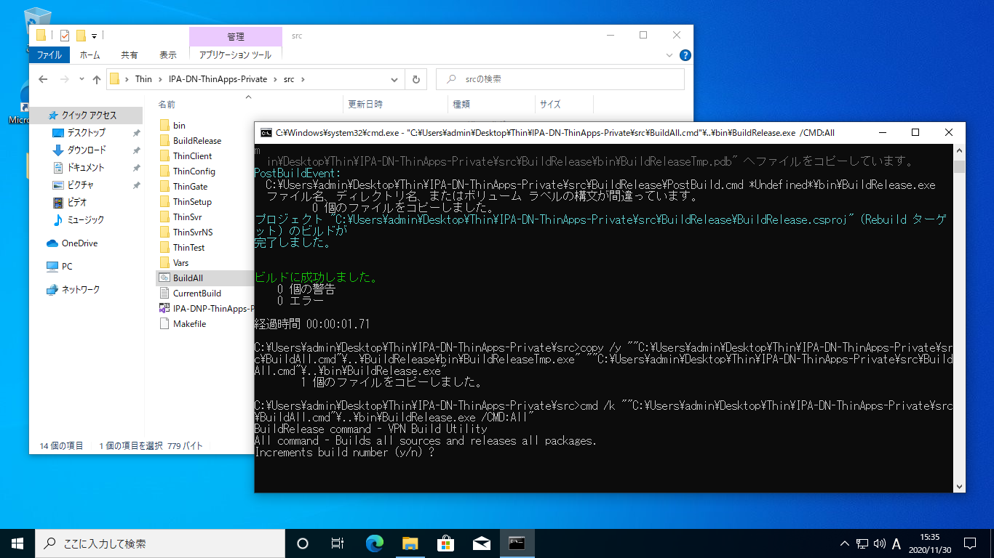
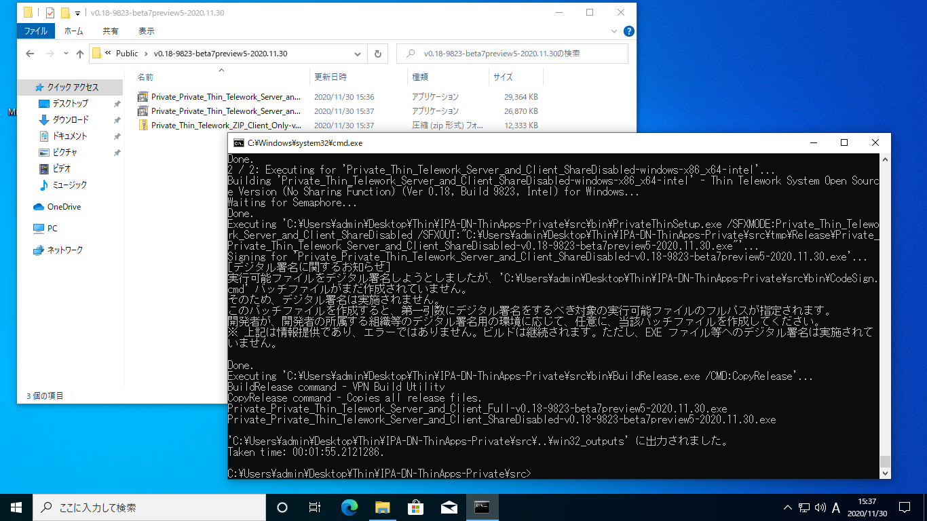
4-5. ビルドの実施
完了!
開始!
ビルドは、 src\BuildAll.cmd (バッチファイル) をダブルクリックすることで開始される。
ビルドが開始されると、”Increments build number (y/n) ?” と表示される。 ここでは、”y” と入力し、Enter キーを押す。
ビルドが完了すると、win32_outputs\Public\<識別子>\ にインストーラ一式が生成される。

Slide 56
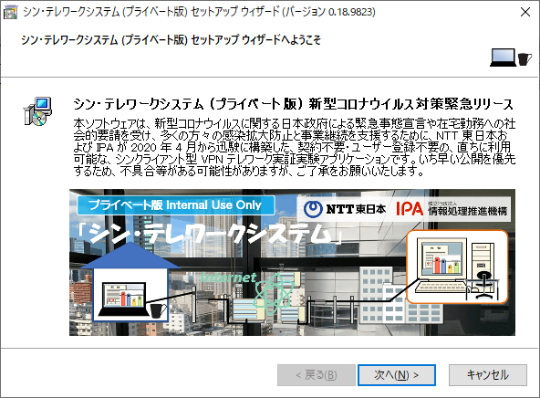
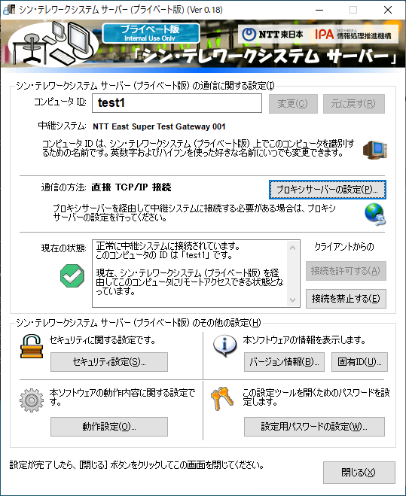
4-6. 生成されたインストーラを用いた、エンドユーザーの視点に立ったゲートウェイシステム全体の動作の確認
ビルドされたインストーラを、任意の端末にインストールし、構築し稼働している中継ゲートウェイを経由してテレワーク通信が可能となっていることを確認する。

Slide 57
4-7. ビルドで生成される各種 Win32 実行可能ファイルのデジタル署名 (オプション)
アプリケーションのビルドで生成される EXE ファイル、DLL ファイル等の Win32 実行可能ファイルについては、ビルドを行なう者によって、Microsoft Authenticode に対応したデジタル署名を実施することを推奨する。
デジタル署名を行なわない場合、以下の 3 つの問題がある。
Web ブラウザやアンチウイルス・ソフトウェア、Windows Defender、SmartScreen 等のセキュリティ機構によって、信頼されない危険なソフトウェアとして認識され、実行がブロックされる可能性がある。この場合、ユーザーは手動でブロックを解除する必要があるが、手間がかかる。
インストーラが管理者権限に昇格する際に、「不明な発行元からのアプリ」という黄色い警告画面が表示され、ユーザーが不安に思う。
ユーザーに対するセキュリティ教育上、不利益である。組織的にシン・テレワークシステムのプライベート版をビルドして配布するとき、ユーザーに警告を無視してインストールすることを推奨すると、ユーザーは、他のマルウェア等の「不明な発行元からのアプリ」も容易くインストールしてしまうようになる。
デジタル署名を行なうために必要なデジタル証明書は、認証局 (CA) 各社から、数年間の有効期限付きの証明書が購入可能である。「EXE ファイル、DLL ファイル等の Win32 実行可能ファイルに署名可能な Microsoft Authenticode に対応したコード署名証明書であり、最新の Windows で問題無く認識されるもの」と指定して購入すること。
市場には多数の証明書ベンダがあるので、価格や使い勝手と共に比較検討するとよい。
参考として、IPA サイバー技術研究室で「シン・テレワークシステム」のパブリック版を署名する際には、 Sectigo (旧 Comodo) のコード署名証明書 https://comodo.jp/products/codesign.html を IPA で調達して利用している。(このベンダーを特別に推奨するものではない。)
EV (Extended Validation) 証明書である必要はない。EV 証明書は高額で、ハードウェアセキュリティトークンが必要であり、自動ビルドプロセスにおいても PIN コードの入力を手動で行なわなければならないという手間がかかるが、SmartScreen において最初からレピュテーション確立されているメリットがある。通常の証明書は、レピュテーション確立まで若干時間を要することがある。
コード署名証明書を調達したら、ビルド作業を行なうマシンにインストールする。そして、「IPA-DN-ThinApps-Private\src\bin\CodeSign.cmd」というバッチファイルを自作する。そうすると、「6-5」のビルドプロセスの途中で、このバッチファイルの第一引数に、コード署名すべき対象の EXE ファイル、DLL ファイル等のフルパスが文字列として渡されてくる。バッチファイルは、渡されたファイル (拡張子は .dat となっている) を EXE ファイルまたは DLL ファイル (署名可能な PE ファイル) と見なして、コード署名証明書による署名を、任意の方法で実施し、成功/失敗結果を戻り値として返す。バッチファイルは、成功した場合は 0、失敗した場合は 0 以外を、バッチファイルの文字列として返さなければならない。これにより、生成される EXE、DLL やインストーラファイル等に対するデジタル署名が、毎回ビルド時に自動的に実施されるようになる。
バッチファイル内の実装をそのように行なうかは、バッチファイルの実装者に任されている。一般には、Microsoft 社が提供する『signtool.exe』というユーティリティを呼び出して電子署名を行なうことが想定される。signtool に関するドキュメントは、https://docs.microsoft.com/ja-jp/dotnet/framework/tools/signtool-exe/ で公開されている。

Slide 58
5. 高度な構築・運用手法

Slide 59
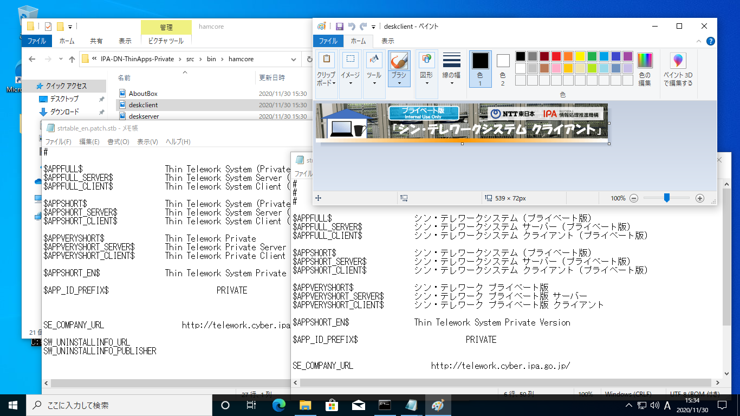
5-1. アプリケーションの UI の高度なカスタマイズ方法
1. 基本的なカスタマイズ (一部の項目のみ変更)
IPA-DN-ThinApps-Private\src\bin\hamcore\strtable_ja.patch.stb および strtable_en.patch.stb ファイルをテキストエディタで編集することにより、ソフトウェアのブランド名などを変更することができる。
また、IPA-DN-ThinApps-Private\src\bin\hamcore\ ディレクトリの BMP ファイルを編集することにより、ソフトウェア中の画像を変更することができる。
2. 奥の深いカスタマイズ (ほぼすべての文字列、画像、画面デザインの変更)
IPA-DN-ThinApps-Private\submodules\IPA-DN-ThinLib\src\bin\hamcore\strtable_ja.stb および strtable_en.stb ファイルをテキストエディタで編集することにより、ほぼすべての文字列を変更することができる。
IPA-DN-ThinApps-Private\submodules\IPA-DN-ThinLib\src\PenCore の *.bmp, *.ico および PenCore.rc ファイルをテキストエディタまたは Visual Studio のリソースエディタで編集することにより、ほぼすべての画面デザインを変更することができる。

Slide 60
5-2. アプリケーションの ID (AppId) の変更によるユニーク化
今後、本格的に、プライベートバージョンを構築し展開する場合は、アプリケーションの ID は、ソースコードから、他 (※) と重複のないように変更されるべきである。 そうしないと、複数版を共存インストールすることができない。 ※ ソースコードをそのまま用いて他の組織がビルドしたバージョン等。
ソースコード中には、デフォルトのアプリケーション ID として “Private” が設定されている。以下の 5 つのファイル中の文字列 “Private” を 8 文字以内の英数字の他のユニークな文字列 (例: Mikaka) に置換すること。
src\Vars\Vars.cs
src\Vars\Vars.h
src\Vars\Vars.props
src\bin\hamcore\strtable_ja.patch.stb
src\bin\hamcore\strtable_en.patch.stb
その他、上記の各テキストファイル中のコメントの指示に従って、ユニーク化を行なうこと。
src\Vars\Vars.h ファイルには 「#define DS_RPC_PORT 9825」 という定数がある。これは、シン・テレワークシステム サーバーのバックグラウンドプロセスと、サーバー設定ツールとの間の設定用通信に利用される localhost 内 TCP ポートである。9826 以降の、他の組織とかぶりにくい、適当な整数に変更することを推奨する。※ 「#define DS_URDP_PORT 3459」 は、変更しないこと。

Slide 61
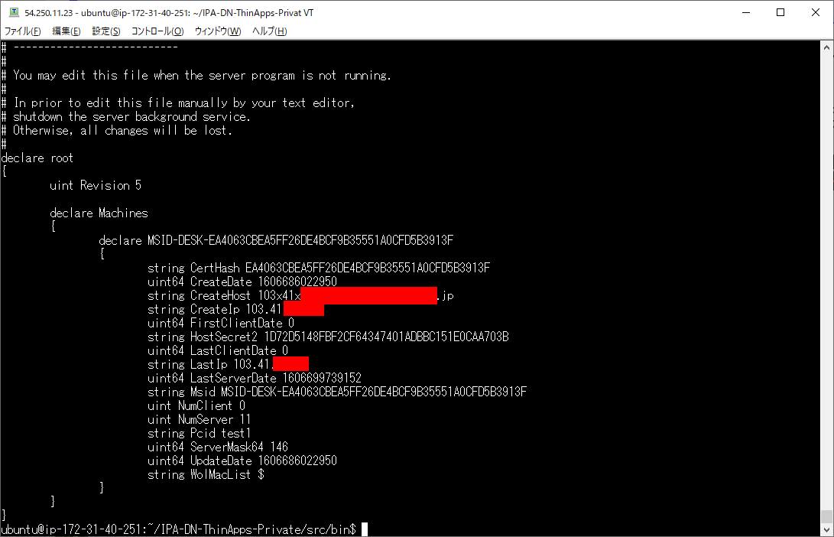
5-3. ゲートウェイに登録済みのサーバー一覧の確認
中継ゲートウェイに登録されているサーバーの一覧は、以下のデータベースファイルに保存されている。
データベースはテキスト形式であり、cat コマンドで、内容を表示することができる。
sudo cat ~/IPA-DN-ThinApps-Private/src/bin/MachineDatabase.config
thingate デーモンプロセスを停止中は、データベース (config ファイルの内容) をテキストエディタで書換えることができる。この方法により、コンピュータ ID を強制的に変更したり、登録を削除したりすることも可能である。
Date 系の変数は、1970/01/01 09:00:00 (GMT) を 0 としてミリ秒単位で増加する 64 bit 整数である。 (JST ではないので注意)
その他の変数の意味は、 https://github.com/IPA-CyberLab/IPA-DN-ThinLib/blob/9d80e005808164f63d07b2d0642d13546ac7a3eb/src/Cedar/WtGate.h#L204 の WG_MACHINE のコメントを参照すること。

Slide 62
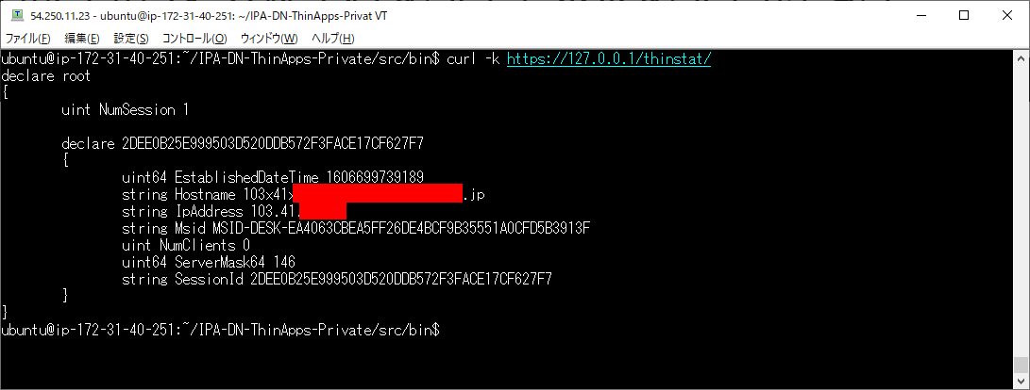
5-4. ゲートウェイに現在接続しているサーバーセッション一覧の表示
中継ゲートウェイに現在接続しているサーバーセッション一覧は、中継ゲートウェイ上から以下のコマンドを実行することで表示することができる。
curl -k https://127.0.0.1/thinstat/
実行例
意味
EstablishedDateTime: 接続確立日時。 (数値の意味は 5-3 を参照のこと)
Hostname: 接続元ホスト FQDN
IpAddress: 接続元ホスト IP アドレス
Msid: 固有 ID (MSID-DESK-固有ID)
NumClients: 現在接続中のクライアント数
ServerMask64: サーバー情報を示すビットマスク
SessionId: セッション固有の乱数 ID
ServerMask64 のビットフラグの一覧:
https://github.com/IPA-CyberLab/IPA-DN-ThinLib/blob/9d80e005808164f63d07b2d0642d13546ac7a3eb/src/Cedar/Desk.h#L176

Slide 63
5-5. ゲートウェイの Linux カーネルの推奨設定
# Kernel
kernel.panic=15
kernel.panic_on_oops=1
vm.overcommit_memory=0
vm.overcommit_ratio=90
vm.panic_on_oom=0
vm.oom_kill_allocating_task=1
kernel.sysrq=0
kernel.core_uses_pid=1
# Network
net.core.rmem_default=16777216
net.core.rmem_max=16777216
net.core.wmem_default=16777216
net.core.wmem_max=16777216
# for busy servers
net.core.somaxconn=1024
net.ipv4.tcp_rfc1337=1
net.ipv4.tcp_tw_reuse=1
net.ipv4.tcp_max_syn_backlog=1024
net.ipv4.tcp_fin_timeout=4
net.ipv4.tcp_rmem=4096 87380 5955584
net.ipv4.tcp_wmem=4096 65536 5955584
net.ipv4.tcp_timestamps=0
# Semaphones
kernel.sem=65536 655360 64 655360
kernel.msgmni=65536
# Files
fs.inotify.max_queued_events=1048576
fs.inotify.max_user_instances=1048576
fs.inotify.max_user_watches=1048576
fs.file-max=1048575
fs.aio-max-nr=1048575
kernel.msgmax=1048575
kernel.msgmnb=1048575
kernel.threads-max=1048575
net.core.netdev_max_backlog=182757
vm.max_map_count=262144
/etc/sysctl.conf を編集することにより、Linux カーネルのパラメータをチューニングすることができる。
パラメータのチューニングには、色々な党派があるが、IPA で現在運用している「シン・テレワークシステム」のゲートウェイは、左のようなパラメータを指定している。
大量の FD (ファイル・ディスクリプタ) やソケットを使用した処理をエラーなく行なうために、左記を参考にして、十分なスケーラビリティ設定を行なうことがのぞましい。
また、カーネルの limits 変数について、 nofile, nproc, sigpending はいずれも大きな値 (例: 1048575)、 memlock は unlimited と指定することが望ましい。
これらのチューニングを行なわない場合、パフォーマンスが劣化したり、大量の接続が同時にあった場合に予期せぬ動作が発生したりすることがある。

Slide 64
5-6. 中継ゲートウェイのより詳細な設定 (1/3)
中継ゲートウェイの src/bin ディレクトリにある “ThinGate.ini” ファイルを編集することで、中継ゲートウェイの動作を変更可能である。(いずれも「3-4」の手順でデーモン再起動が必要)
// 動作 TCP ポート
ListenPort 443
// ゲートウェイ証明書
ServerCert @ThinGate.cer
ServerKey @ThinGate.key
// ゲートウェイ動作モード
StandaloneMode 1
// DNS 逆引きをしない
NoLookupDnsHostname 0
// DoS 攻撃防止を無効
DisableDoSProtection 0
// プライベート IP LAN 内での登録
AllowPrivateIp 1
// 通信タイムアウト設定 (msecs)
TunnelTimeout 30000
TunnelKeepAlive 10000
TunnelUseAggressiveTimeout 1
// デバッグログ保存フラグ。ログを保存する場合は 1 に設定すること。(ディスク容量と I/O 時間を消費する。)
SaveLog 1
// OTP (ワンタイムパスワード) 送付用 SMTP サーバーの指定
// SMTP における認証や SSL には対応しておりません。
// SMTP サーバー側の設定を適用に実施し、
// このホストからの SMTP 接続に対して、ユーザー認証・SSL なしで送付できる設定としてください。
SmtpServerHostname 192.168.3.50
SmtpServerPort 25
SmtpOtpFrom telework@example.org
中継ゲートウェイの待受け TCP ポート (Listen するポート) を変更することができる。
1 にすると、DNS 逆引きを無効化できる。接続を受付ける際のパフォーマンスが向上する。
1 にすると、組み込みの DoS 攻撃対策機能 (同じ IP アドレスから大量の接続要求がきた場合に無視する) を OFF にすることができる。
1 の場合、動作ログを "gate_log" というディレクトリ名で保存する。0 の場合、保存しない。保存する場合、ディスク容量が逼迫するリスクがあるので、注意すること。構築者の責任で、古いログを自動削除すること。
OTP (ワンタイムパスワード) 機能を利用する場合の、OTP をメール送信するために必要な SMTP サーバーの設定である。OTP を利用する場合は、必ず設定をすること。

Slide 65
5-6. 中継ゲートウェイのより詳細な設定 (続き: 2/3)
【OTP メール送信で使用される SMTP サーバーに接続するための SMTP 認証の設定】
SMTP サーバーによって、送信時にユーザー認証を要求する場合は、以下の値を設定すること。
SmtpUsername は、SMTP 認証が有効なメールサーバーにおける認証に必要なユーザー名文字列を指定する。空欄とした場合は、SMTP 認証は実施しない。
SmtpPassword は、SMTP 認証が有効なメールサーバーにおける認証に必要なパスワード文字列を指定する。空欄とした場合は、SMTP 認証は実施しない。
SmtpUsername abc12345
SmtpPassword pass5678
SmtpAuthType 1
SmtpSslType 2
SmtpTimeout 10000
【 OTP メール送信で使用される SMTP サーバーに接続するための SSL/TLS の利用の設定】
SmtpAuthType は、SMTP 認証の種類を 0 または 1 で指定する。 0 は LOGIN 認証、1 は PLAIN 認証を意味する。
SmtpSslType は、SMTP 接続時の SSL/TLS 暗号化の有無およびその種類を 0, 1 または 2 で指定する。 0 は SSL/TLS なし 1 は SMTPS 暗号化 (TCP 接続後、すぐに SSL ネゴシエーションを実施する) 2 は STARTTLS 方式の暗号化 (TCP 接続後、SMTP プロトコル上で STARTTLS コマンドを実行して SSL ネゴシエーションを実施する) を意味する。
※ SSL/TLS に関する注意: 一部の SMTP サーバーは、SSL/TLS なしの場合は、ユーザー認証を門前払いして拒否する設定になっている場合がある。そのような場合は SSL/TLS を有効にする必要がある。
多くの SMTP サーバーは STARTTLS 方式の暗号化に対応しているが、SMTPS 暗号化にしか対応していないケースも存在する。
本機能は、接続先メールサーバーの SSL 証明書の検証 (Common Name の一致の検査等) は行なわない。なお、慣習上、一般的に、SMTP サーバー同士での SMTP メール送信通信においても、SSL 暗号化は一応行なわれるものの、Common Name の一致の検査等は行なわれていない。
【OTP メール送信で使用される SMTP サーバーとの通信で適用されるタイムアウト値設定】
SmtpTimeout は、SMTP 通信におけるタイムアウトをミリ秒単位で指定する。たとえば、10000 と指定すると、10 秒という意味になる。
上記を、利用したい SMTP サーバーの実装や挙動に合せて変更して実際に OTP 機能を用いてメール送信がされるかどうかテストしてみてください。
SMTP プロトコルのレイヤで SMTP サーバーがエラーを返却した場合は、そのエラーに関する詳細がログファイルに保存されますので、参考になさってください。
著名なクラウド型メールサービスにおける SMTP の設定値は、以下を参考にしてください。ただし、以下のクラウドサービス側の SMTP サーバーの実装が将来変更されたときにも、永続的に利用できることを保証するものではありません。クラウドサービスや ISP の SMTP サーバーであるとき突然に不具合が発生するようになった場合は、それらの SMTP サーバー管理者による設定や実装の変更が原因である可能性が高いため、SMTP サーバー管理者にお問い合わせください。
Google 社の 「Gmail」 を使用する場合:
https://support.google.com/mail/answer/7126229?hl=ja
Microsoft 社の 「Office 365 (Hotmail, Outlook)」 を使用する場合:
https://docs.microsoft.com/ja-jp/exchange/mail-flow-best-practices/how-to-set-up-a-multifunction-device-or-application-to-send-email-using-microsoft-365-or-office-365

Slide 66
5-6. 中継ゲートウェイのより詳細な設定 (続き: 3/3)
ControllerGateSecretKey の値は、中継ゲートウェイと HTML5 版 Web クライアント用 Web サーバーとの間で内部的に共有される秘密鍵である。「HTML5 版 Web クライアント用 Web サーバー」を運用している場合は、中継ゲートウェイからみて、内部的に接続してきた「HTML5 版 Web クライアント用 Web サーバー」が正規なものであるかどうかの検証にも使用される。これを変更することにより、不正な第三者が、勝手に、あるコントローラに接続するための「HTML5 版 Web クライアント用 Web サーバー」を構築することを避けることができる。
この値を変更する場合、 「HTML5 版 Web クライアント用 Web サーバー」側の設定ファイルの同一の名称の変数も変更すること。詳しくは『3B-3』の「IPA-DN-ThinController-Private/ThinWebClientApp/Local/App_IPA.App.ThinWebClientApp/Config/ThinWebClient.json」ファイルの変更手順を参照すること。
// HTML5 版 Web クライアント用 Web サーバー対応設定
ControllerGateSecretKey JuP4611KJd1dFTqenNpVPU6r
WebAppProxyBaseUrl https://127.0.0.1:7002/
WebAppCertListSrcUrl https://ssl-cert-server.websocket.jp/wildcard_cert_files/websocket.jp/latest/cert.cer
WebAppCertKeySrcUrl https://ssl-cert-server.websocket.jp/wildcard_cert_files/websocket.jp/latest/cert.key
WebAppCertBasicAuthUsername user123
WebAppCertBasicAuthPassword pass123
ユーザーが Web ブラウザに「HTML5 版 Web クライアント用 Web サーバー」でアクセスしてきた際にサーバー側が提示する HTTPS SSL サーバー証明書を指定することができる。
デフォルト設定のままでは、SSL 証明書検証エラーが表示されるが、正しく設定することにより、SSL 証明書検証エラーは表示されなくなる。
詳しくは、「5-13」節を参照すること。

Slide 67
5-7. 独自のプライベート CA (認証局) の証明書の利用
シン・テレワークシステムでは、クライアントとサーバーは、接続先の中継ゲートウェイが真正であるかどうかを、X.509 デジタル証明書 (RSA 形式) により検証する。
シン・テレワークシステムのソースコードには、デフォルトで、サンプル証明書が組み込まれている。
デフォルトのサンプル証明書でも動作するが、信頼できない回線でパケットが書換えられ、中継ゲートウェイの偽物が立てられる可能性を排除するため、独自の CA および CA で発行される証明書による検証を行なうことが推奨される。
HTML5 版 Web クライアント用 Web サーバー側
「 IPA-DN-ThinController-Private/Vars/VarResources/VarResources/ThinControllerCerts/」 にある
00_Master.cer を、CA の X.509 ルート証明書 (つまり、公開鍵) に置換すること。 (BASE64 エンコード)
02_Controller.pfx ファイルは、HTML5 版 Web クライアント用 Web サーバーでは未使用なので、変更しなくてよい。
上記の鍵ファイルを更新した後、「3B-6」の手順によりデーモンを停止し、再コンパイルを行ない、デーモンを再開すること。
ゲートウェイ側
src/bin/ThinGate.cer に、ゲートウェイ用の X.509 証明書 (つまり、公開鍵) を置くこと。
src/bin/ThinGate.key に、ゲートウェイ用の X.509 証明書に対応する秘密鍵を置くこと。
上記を実施した後、「3-4」に従い、中継ゲートウェイのデーモンを再起動すること。
アプリケーション側
src/bin/EntryPoint.dat の先頭部分の -----BEGIN CERTIFICATE----- -----END CERTIFICATE----- で囲まれている部分を、CA の X.509 ルート証明書 (つまり、公開鍵) に置換すること。
使用できる証明書の形式等
X.509 v3 証明書であること。
RSA 2048 ～ 4096 bit が利用されており、ダイジェスト形式が SHA-256 または SHA-512 形式であること。
証明書の用途については、制限はない。Common Name および Alternative Subject Name の値は、チェックされない。
ゲートウェイ用の証明書の有効期限は、チェックされる。CA の証明書の有効期限は検証されない。
CRL, OCSP 機能は利用できない。中継ゲートウェイ側の機密性の管理体制が信頼できない場合 (ホスト証明書の秘密鍵が漏えいする可能性がある場合) で、リスクを最小にしたい場合は、ホスト証明書の有効期限は短くしておき、定期的に交換するという手法が利用できる。ただし、有効期限の更新を忘れていたときにエラーが発生するというリスクが発生する。
中間証明書は機能しない。CA のルート証明書によって署名されている証明書のみが、ホスト用の証明書として利用できる。

Slide 68
5-8. EntryPoint.dat ファイルにおいて IP アドレスの代わりに DNS FQDN を指定する方法 等
アプリケーション側では、「4-4. 中継ゲートウェイの IP アドレス等の指定」で EntryPoint.dat に中継ゲートウェイの IP アドレスを指定したが、DNS ホスト名 (FQDN) が利用可能であれば、DNS 名を指定することも可能である。 例: https://abc.example.org/thingate/
これにより、中継ゲートウェイが可変 IP アドレスであっても、Dynamic DNS による運用が可能となる。
長期的に利用される可能性があるサービスを構築するときは、IP アドレス直打ちではなく、DNS 名による運用を推奨する。
中継ゲートウェイを 443 (https) 以外のポートで動作させる設定 (5-6) などを行なっている場合、アプリケーション側では、以下のような URL でポート番号を指定することが可能である。 例: https://abc.example.org:1234/thingate/ ただし、サーバーまたはクライアントの利用環境で HTTP, HTTPS しか疎通しないようなファイアウォールやプロキシサーバーが想定されるので、中継ゲートウェイは、できる限り HTTPS (443) ポートで運用することを推奨する。
注意事項 - EntryPoint.dat に記載する URL に含まれる DNS FQDN 名では、一部、使用できない文字列がある。
上記の abc.example.org に相当するホスト名 (DNS FQDN) 部分は、利用可能な任意のものを使用できる。しかしながら、スタンドアロン版においては、中継ゲートウェイが HTML5 版 Web クライアント用 Web サーバーに対するリバースプロキシも兼ねているため、EntryPoint.dat において指定する URL としては、HTML5 版 Web クライアント用 Web サーバーに対するアクセスであると認識される DNS FQDN 名は使用することができない。具体的には、ドット (.) で区切られた 1 個目 (先頭) のラベル文字列が
"webapp-", "app-", "web-", "login-", "telework-", "www" のいずれかの文字列で始まる
"-webapp", "-app", "-web", "-login", "-telework" のいずれかの文字列で終わる
のいずれかの条件に一致する DNS FQDN 名は使用することができない。
(例: https://webapp-neko.example.org/ は、第一ラベルが "webapp-" で始まるため、 上記条件に一致する。そのため、HTML5 版 Web クライアント用 Web サーバーに対するアクセスであると認識されてしまい、使用できない。)
したがって、 EntryPoint.dat において指定する URL における DNS FQDN 名としては、上記条件に一致しないものを使用すること。
なお、上記の FQDN 名の規則は、デフォルトの規則であり、中継ゲートウェイのビルド前において、ソースコード中の以下に該当するテキストを編集することにより、構築者によって自由にカスタマイズすることも可能である。
https://github.com/IPA-CyberLab/IPA-DN-ThinLib/blob/9d80e005808164f63d07b2d0642d13546ac7a3eb/src/Cedar/WtGate.c#L3199
https://github.com/IPA-CyberLab/IPA-DN-ThinLib/blob/9d80e005808164f63d07b2d0642d13546ac7a3eb/src/Cedar/Wide.h#L99

Slide 69
5-9. 中継ゲートウェイのプロセスの自動起動方法
「3-4. 中継ゲートウェイプログラムの起動と終了」で説明した thingate プロセスは、一度起動すると、終了するまで継続して稼働する。しかしながら、Linux を一度シャットダウンした場合、何らかの方法で、次回起動時に自動起動するようにしておく必要がある。
Linux の起動時に自動的に thingate プロセスを起動する方法は、OS のディストリビューションによって様々であるが、一般には以下の方法が利用される。
簡易: /etc/rc.local ファイル (シェルスクリプト) を作成し、これに記載しておく方法。
本格: UNIX 用デーモンスクリプトを記述し、”/etc/init.d/デーモン名 start” や “chkconfig デーモン名 start” 等で起動するようにして、 デーモンを OS 起動時に自動起動するように設定する方法。
上記 2. は OS によって異なるため、以下では、1 の方法を解説する。
1. テキストエディタで /etc/rc.local を開く (まだなければ作成する)
sudo nano /etc/rc.local
2. 以下のような内容を記入 (必要に応じて追記) し、保存する。
#!/bin/bash
/home/ubuntu/IPA-DN-ThinApps-Private/src/bin/thingate start
3. 実行権限を付与する。
sudo chmod 755 /etc/rc.local
4. sudo reboot コマンドで Linux を再起動し、再起動後、自動的にデーモンが起動するかどうかテストする。

Slide 70
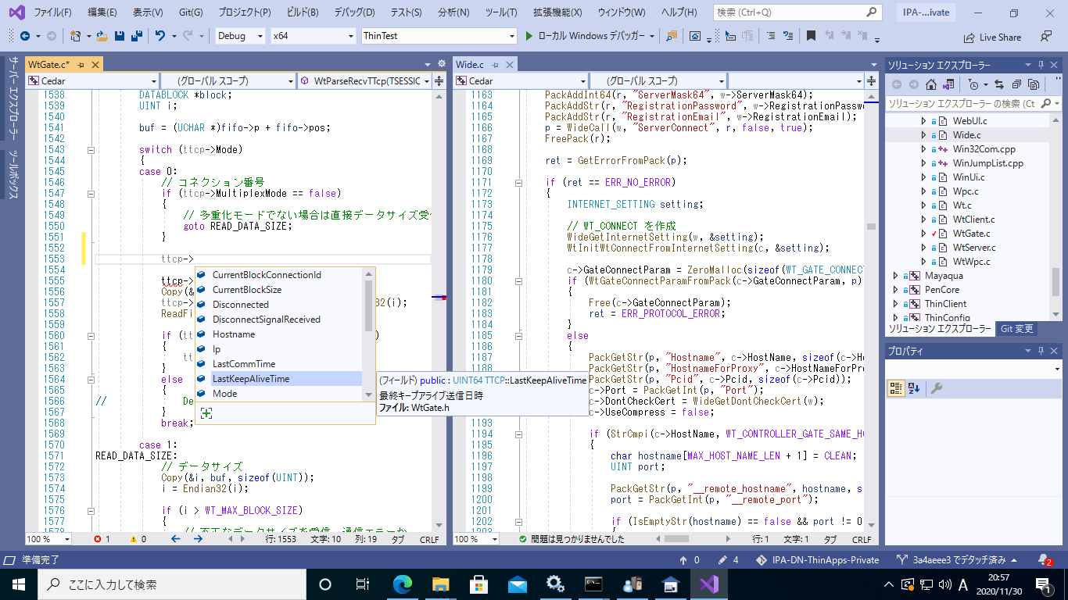
5-10. シン・テレワークシステムのソースコードを分析する
第 4 章では、単純にソースコードをビルドしたが、せっかくインストールした Visual Studio 2022 を用いると、ソースコードを快適に表示して読解・分析することができる。「src\IPA-DNP-ThinApps-Private.sln」ファイルをダブルクリックして起動するとよい。
ある処理がどのように実装されているのか知りたい場合は、ソースコードを検索するとよい。

Slide 71
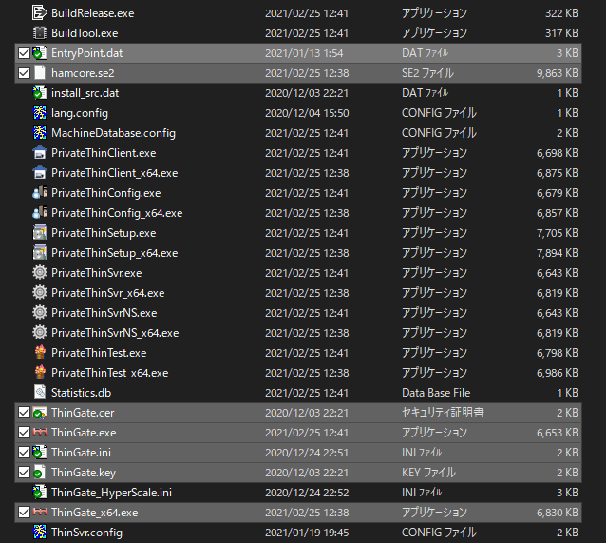
5-11. Windows 版中継ゲートウェイの構築方法について
第 3 章では、Linux 版中継ゲートウェイの構築方法を述べた。
本節では、Windows 版中継ゲートウェイの構築方法を述べる。
なお、Windows 版中継ゲートウェイは、IPA にて Linux 版と同等の安定性の検証を行なっていない。 シン・テレワークシステム パブリック版でも利用していない。
安定して動作する可能性が高いものの、Linux 版と比較して枯れていないシステムである。 (不具合があった場合は、是非報告をお願いいたします。原因を究明して対応したいと思います。)
構築方法
手元にある適当な開発用 Windows PC で、「4. アプリケーションをビルドしよう」に基づき、アプリケーション一式をビルドします。
“IPA-DN-ThinApps-Private\src\bin” ディレクトリ内に生成された以下の 7 個のファイルを、任意の方法で抽出 (コピー) します。
EntryPoint.dat, hamcore.se2, ThinGate.cer
ThinGate.exe, ThinGate.ini, ThinGate.key, ThinGate_x64.exe
次ページに続く
Windows クライアント版でも、シン・テレワークシステム 中継ゲートウェイの動作は可能である。
Windows Server でなくとも、Windows のクライアント版 (Windows 10 等) でも、中継ゲートウェイを動作させることは技術的に可能である。しかしながら、Windows のクライアント版について、ユーザー (読者) と Microsoft 社との間の契約・売買条件 (二者間の合意内容) によっては、クライアント Windows をサーバーとして使用する際に何らかの制約を設けることに、ユーザー (読者) はすでに合意している可能性がある。このことについては、二者間の合意内容の書類 (EULA 等) を確認することで、有益な情報が得られる場合がある。
Windows Server は Administrator ユーザーは自動的に特権昇格しているが、Windows クライアントではコマンドプロンプトでの操作時に UAC による特権昇格が必要である。コマンドプロンプトを開くときは、「管理者として実行」を選択すること。

Slide 72
5-12. Windows 版 HTML5 版 Web クライアント用 Web サーバーの構築方法について
第 3B 章では、Linux 版 HTML5 版 Web クライアント用 Web サーバーの構築方法を述べた。
本節では、Windows 版 HTML5 版 Web クライアント用 Web サーバーの構築方法を述べる。
なお、Windows 版 HTML5 版 Web クライアント用 Web サーバーは、IPA にて Linux 版と同等の安定性の検証を行なっていない。シン・テレワークシステム パブリック版でも利用していない。
安定して動作する可能性が高いものの、Linux 版と比較して枯れていないシステムである。 (不具合があった場合は、是非報告をお願いいたします。原因を究明して対応したいと思います。)

Slide 73



中継ゲートウェイにしたい Windows マシンで、2. で取り出した 7 個のファイルを、適当なディレクトリ (例: C:\thin_gate\ 等) に置きます。
ThinGate.exe (または ThinGate_x64.exe) ※ をダブルクリックすると、インストール方法等のメッセージが出ます。
コマンドプロンプト (cmd) を管理者権限で起動し、ThinGate.exe (または ThinGate_x64.exe) に /install オプションを付けて起動します。サービスとしてインストールに成功すると、その旨のメッセージが表示されます。
スタートメニューの「Windows 管理ツール」→「サービス」を開き、「thingate」サービスがインストールされ、実行中になっていることを確認します。
この状態で、 Linux 版 「3-4. 中継ゲートウェイプログラムの起動と終了」と全く均しい状態になっていることになります。 そこで、「3-5. 中継ゲートウェイシステム起動後の稼働チェック」と同様に、動作をチェックします。
これ以降は、Linux 版と全く同様です。
サービスを停止するには、Windows のサービス画面または net stop コマンドを使用します。
サービスをアンインストールするには、ThinGate.exe (または ThinGate_x64.exe) に /uninstall オプションを付けて起動します。
※ ThinGate.exe は 32 ビット版、ThinGate_x64.exe は 64 ビット版です。お使いのプロセッサに基づいて選択してください。いずれか一方のみをご使用ください。メモリが 4GB 以上ある場合、64 ビット版をお勧めします。(32 ビット版のほうが、メモリ消費量は若干少なくなりますが、問題になるほどではありません。)

Slide 74


(事前準備 1) Windows 上で最新版の 「Git for Windows」 (x64 版、インストーラ版) をダウンロードし、インストールする。Web ブラウザで https://gitforwindows.org/ にアクセスするとよい。
本文書作成時では、「Git-2.29.2.3-64-bit.exe」というファイルが最新版である。
インストーラのオプションは、すべてデフォルトのままで OK である。
(事前準備 2) Windows 上で最新版の 「.NET SDK 6.0.113」 (x64 版、Installers 版) をダウンロードし、インストールする。
そのためには、サーバー上の Web ブラウザを開き、
https://lts.dn.ipantt.net/d/210111_002_microsoft_dotnet_sdk_12255/dotnet-sdk-6.0.113-win-x64.exe
を URL に貼り付けてこのインストーラをダウンロードし、ダウンロードしたプログラムを実行する。

Slide 75
1. Windows サーバー上のリモートデスクトップで、コマンドプロンプト (cmd) を管理者権限で実行し、以下のコマンドを実行する。
1 行ずつ実行し、エラーが出ていないかどうかよく確認してから、次を実行すること。
mkdir c:\git\
cd /d c:\git\
git clone https://github.com/IPA-CyberLab/IPA-DN-ThinController-Private.git --recursive -b rc2
cd /d C:\git\IPA-DN-ThinController-Private\ThinWebClientApp\
dotnet run -c Release Daemon Test
※ PDF 版のマニュアルでは、PDF の表示上の都合で、半角バックスラッシュ (日本語環境においては半角円記号) である 「\」 が、特殊 Unicode 文字に変換されてしまい、このコマンドをコピーしてコンソールに貼り付けると、コマンドが正しく入力されないことがある。
この場合は、一度テキストエディタに貼り付けてから、 「\」 の文字を半角バックスラッシュ (日本語環境においては半角円記号) に置き換えてから、コピー & ペーストすること。
または、PowerPoint 版のマニュアル (PPTX) を PowerPoint で開いてコピー & ペーストすることでも良い。

Slide 76
2. 1 の最後の「dotnet run -c Release Daemon Test」コマンドを実行すると、コントローラのプログラムがコンパイルされ、テストモードで実行が開始される。(初回起動時や、サーバーの CPU やメモリの空き容量によっては、かなり時間がかかることがある。)
エラーメッセージ等はリアルタイムでコンソール上に表示される。エラーが発生していないかどうかよく確認する。
(これまでの手順に誤りがなければ、エラーは発生せず、以下のように、動作に成功した旨のメッセージが表示される。もし、コンパイルエラー等が発生していれば、これまでの手順を確認をする。)
以下のように起動し、エラーが表示されなければ、Enter キーを押してテスト実行を終了する。
Starting the daemon "IPA.App.ThinWebClientApp" (IPA.App.ThinWebClientApp) ...
IPA.App.ThinWebClientApp: Starting...
IPA.App.ThinWebClientApp: Started.
The daemon "IPA.App.ThinWebClientApp" (IPA.App.ThinWebClientApp) is now running.
[ Press Enter key to stop the IPA.App.ThinWebClientApp daemon ]
このように表示されたら、プログラムのビルドとテスト実行には、問題無く成功している。
問題無ければ、Enter キーを押して終了する。

Slide 77
3. HTML5 版 Web クライアント用 Web サーバーの設定ファイルである 『ThinWebClient.json』 をテキストエディタで編集し、HTML5 版 Web クライアントが接続する先のシン・テレワークシステム コントローラの URL を指定する。
以下のコマンドを実行し、「メモ帳」を起動して 『ThinWebClient.json』 を開く。※ 「メモ帳」以外のテキストエディタでもよい。
notepad c:\git\IPA-DN-ThinController-Private\ThinWebClientApp\Local\App_IPA.App.ThinWebClientApp\Config\ThinWebClient.json
テキストエディタ (メモ帳) が起動し、中継ゲートウェイの設定ファイルの内容が表示される。これは JSON 形式である。
「ThinControllerUrlList」という名前の項目の中にある「https://specify_address_here.example.org/thincontrol/」という部分を探す。
{
"Debug_EnableGuacdMode": false,
"Debug_GuacdMode_ProxyPortListenAllowAny": false,
"Debug_GuacdMode_GuacdHostname": "none",
"Debug_GuacdPort": 4822,
"ThinControllerUrlList": [
"https://specify_address_here.example.org/thincontrol/"
],
"ControllerGateSecretKey": "JuP4611KJd1dFTqenNpVPU6r",
"CookieDomainName": "",
"CookieEncryptPassword": "pLkw4jkN8YxcD54AJ2rVvaD3sdnJEzMN",
"MaxConcurrentSessionsPerClientIp": 5
}
※ PDF 版のマニュアルでは、PDF の表示上の都合で、半角バックスラッシュ (日本語環境においては半角円記号) である 「\」 が、特殊 Unicode 文字に変換されてしまい、このコマンドをコピーしてコンソールに貼り付けると、コマンドが正しく入力されないことがある。
この場合は、一度テキストエディタに貼り付けてから、 「\」 の文字を半角バックスラッシュ (日本語環境においては半角円記号) に置き換えてから、コピー & ペーストすること。
または、PowerPoint 版のマニュアル (PPTX) を PowerPoint で開いてコピー & ペーストすることでも良い。
上記の「ThinControllerUrlList」の中の「https://specify_address_here.example.org/thincontrol/」は、サンプルである。このままでは、動作しない。これを、以下のような URL に置換する。
"https://127.0.0.1/thingate/"
メモ帳のメニューで上書き保存をしてから、メモ帳を終了する。
【この設定内容の意味】
「https://127.0.0.1/thingate/」 という指示は、「127.0.0.1」 (= localhost, そのサーバー自身) で動作している TCP ポート 443 (https のデフォルト) における中継ゲートウェイプログラムと連携して動作せよ、という意味である。これにより、第 3 章で構築した中継ゲートウェイと連携して、HTML5 版 Web クライアント用 Web サーバーが動作するようになるのである。

Slide 78
4. HTML5 版 Web クライアント用 Web サーバーの設定ファイルである 『ThinWebClientWebServer.json』 をテキストエディタで編集し、HTML5 版 Web クライアントの動作ポートを TCP 7001, TCP 7002 に変更する。
以下のコマンドを実行し、メモ帳を起動して 『ThinWebClientWebServer.json』 を開く。
notepad c:\git\IPA-DN-ThinController-Private\ThinWebClientApp\Local\App_IPA.App.ThinWebClientApp\Config\AppSettings\ThinWebClientWebServer.json
テキストエディタ (メモ帳) が起動し、中継ゲートウェイの設定ファイルの内容が表示される。これは JSON 形式である。
「HttpPorts」および「HttpsPorts」という名前の項目の中にある「80」、「443」という部分を探し、「7001」、「7002」に書き換える。
{
"Root": {
"HttpPorts": "80",
"HttpsPorts": "443",
"IPv4Only": false,
"IsDevelopmentMode": false,
"LocalHostOnly": false,
"MustIncludeHostnameList": ""
}
}
「80」 → 「7001」 に変更
※ PDF 版のマニュアルでは、PDF の表示上の都合で、半角バックスラッシュ (日本語環境においては半角円記号) である 「\」 が、特殊 Unicode 文字に変換されてしまい、このコマンドをコピーしてコンソールに貼り付けると、コマンドが正しく入力されないことがある。
この場合は、一度テキストエディタに貼り付けてから、 「\」 の文字を半角バックスラッシュ (日本語環境においては半角円記号) に置き換えてから、コピー & ペーストすること。
または、PowerPoint 版のマニュアル (PPTX) を PowerPoint で開いてコピー & ペーストすることでも良い。
「443」 → 「7002」 に変更
メモ帳のメニューで上書き保存をしてから、メモ帳を終了する。
【この設定内容の意味】
「HTML5 版 Web クライアント用 Web サーバー」のプログラムは、デフォルト設定では、「シン・テレワークシステム ハイパースケール版」のコントローラや中継ゲートウェイと連携して動作するように初期設定されている。ハイパースケール版では、 「HTML5 版 Web クライアント用 Web サーバー」は、独立したホストとして稼働させることを想定している。そこで、TCP 80 と 443 をデフォルトで Listen するようになっているのである。
一方で、スタンドアロン版において動作させる場合は、スタンドアロン版の同一ホスト上で中継ゲートウェイプログラムがすでに動作しており、中継ゲートウェイプログラムは TCP 443 を占有するので、 「HTML5 版 Web クライアント用 Web サーバー」のプログラムの側の TCP ポート番号を異なるポートに変更する必要がある。中継ゲートウェイプログラムの側においては、デフォルトの設定ファイルの内容 「ThinGate.ini」 のとおり、 「WebAppProxyBaseUrl https://127.0.0.1:7002/」という設定があり、ユーザーが TCP 443 にアクセスしてきた場合で、かつ通信内容が「HTML5 版 Web クライアント用 Web サーバー」宛のものである場合は、「localhost 上の TCP 7002 上にリバースプロキシでリクエストを転送する」挙動が実装されている。そこで、 「HTML5 版 Web クライアント用 Web サーバー」の側の Listen ポート番号を「7002」に設定するのである。(なお、何らかの事情がある場合、これらのポート番号は変更可能である。)

Slide 79
5. 設定ファイル 『ThinWebClient.json』 、 『ThinWebClientWebServer.json』の編集・保存が完了したら、もう一度、 HTML5 版 Web クライアント用 Web サーバーをテスト実行してみる。
cd /d C:\git\IPA-DN-ThinController-Private\ThinWebClientApp\
dotnet run -c Release Daemon Test
コマンドプロンプトを用いて上記のようにテスト実行を開始した状態で、手元の端末等、インターネットに接続された任意の端末で、Web ブラウザ (Chrome 等) を開き、以下の URL にアクセスしてみる。以下のように、HTTPS で HTML5 版 Web クライアントが表示されれば、成功である。
https://<この構築中の Web サーバーのグローバル IPv4 アドレス/
※ PDF 版のマニュアルでは、PDF の表示上の都合で、半角バックスラッシュ (日本語環境においては半角円記号) である 「\」 が、特殊 Unicode 文字に変換されてしまい、このコマンドをコピーしてコンソールに貼り付けると、コマンドが正しく入力されないことがある。
この場合は、一度テキストエディタに貼り付けてから、 「\」 の文字を半角バックスラッシュ (日本語環境においては半角円記号) に置き換えてから、コピー & ペーストすること。
または、PowerPoint 版のマニュアル (PPTX) を PowerPoint で開いてコピー & ペーストすることでも良い。
SSL 証明書検証エラーが表示されるが、この時点では問題無い。

Slide 80

6. コマンドプロンプト上で、5 でテスト実行中の HTML5 版 Web クライアント用 Web サーバーを、一度 Enter キーを押して終了する。
Starting the daemon "IPA.App.ThinWebClientApp" (IPA.App.ThinWebClientApp) ...
IPA.App.ThinWebClientApp: Starting...
IPA.App.ThinWebClientApp: Started.
The daemon "IPA.App.ThinWebClientApp" (IPA.App.ThinWebClientApp) is now running.
[ Press Enter key to stop the IPA.App.ThinWebClientApp daemon ]
Enter キーを押して終了する。
7. 引き続いて、コマンドプロンプト上で、以下のコマンドを実行し、HTML5 版 Web クライアント用 Web サーバープログラムをデーモンとしてインストールする。1 行ずつ実行し、エラーが出ていないかどうかよく確認してから、次を実行すること。
※ PDF 版のマニュアルでは、PDF の表示上の都合で、半角バックスラッシュ (日本語環境においては半角円記号) である 「\」 が、特殊 Unicode 文字に変換されてしまい、このコマンドをコピーしてコンソールに貼り付けると、コマンドが正しく入力されないことがある。
この場合は、一度テキストエディタに貼り付けてから、 「\」 の文字を半角バックスラッシュ (日本語環境においては半角円記号) に置き換えてから、コピー & ペーストすること。
または、PowerPoint 版のマニュアル (PPTX) を PowerPoint で開いてコピー & ペーストすることでも良い。
cd /d C:\git\IPA-DN-ThinController-Private\ThinWebClientApp\
dotnet run -c Release Daemon WinInstall
最終行の Install コマンドを実行し、以下の結果が表示されれば OK。
Installing the Windows service "IPA.App.ThinWebClientApp" (IPA.App.ThinWebClientApp) ...
The Windows service "IPA.App.ThinWebClientApp" (IPA.App.ThinWebClientApp) is successfully installed.
Starting the Windows service "IPA.App.ThinWebClientApp" (IPA.App.ThinWebClientApp) ...
The Windows service "IPA.App.ThinWebClientApp" (IPA.App.ThinWebClientApp) is successfully started.
8. スタートメニューの「Windows Administrative Tools」→「Services」で「IPA.App.ThinWebClientApp」サービスがインストールされ、「Status」が「Running」、「Startup Type」が「Automatic」となっていることを確認する。

Slide 81
9. Windows サーバーを再起動し、再起動後も、サービスが正しく立ち上がって稼働することを確認する。
再起動後の確認ポイント
以下のHTML5 版 Web クライアントにアクセスできること。 https://<HTML5 版 Web クライアント用 Web サーバーのグローバル IPv4 アドレス>/ ※ SSL 証明書の検証エラーが発生するが、無視して差し支え無い。
スタンドアロン版においては、「 HTML5 版 Web クライアント用 Web サーバー」に対する通信は中継ゲートウェイのプロセスによるリバースプロキシによって仲介される。したがって、thingate プロセス (サービス) が自動起動していなければ、上記の https:// のアクセスには失敗する。

Slide 82
10. HTML5 版 Web クライアント用 Web サーバーデーモンの停止 / 開始
HTML5 版 Web クライアント用 Web サーバーはデーモン (サービス) としてバックグラウンドで常時起動している。
何らかの原因で停止 / 開始したい場合は、以下のコマンドを利用する。
停止の場合:
net stop IPA.App.ThinWebClientApp
開始の場合:
net start IPA.App.ThinWebClientApp
現在のデーモンの状態の確認方法:
スタートメニューの「Windows Administrative Tools」→「Services」で「IPA.App.ThinWebClientApp」サービスがインストールされている。「Status」が「Running」か否かを確認する。

Slide 83
11. 将来のHTML5 版 Web クライアント用 Web サーバーのソースコードの更新手順
【参考】将来、HTML5 版 Web クライアント用 Web サーバーのソースコードがアップデートされた場合は、サーバー上のコマンドプロンプトで以下の手順で更新を行なうことが可能である。
1. 「C:\git\IPA-DN-ThinController-Private\」ディレクトリ全体をバックアップする。
2. 以下の方法でアップデートする。
※ PDF 版のマニュアルでは、PDF の表示上の都合で、半角バックスラッシュ (日本語環境においては半角円記号) である 「\」 が、特殊 Unicode 文字に変換されてしまい、このコマンドをコピーしてコンソールに貼り付けると、コマンドが正しく入力されないことがある。
この場合は、一度テキストエディタに貼り付けてから、 「\」 の文字を半角バックスラッシュ (日本語環境においては半角円記号) に置き換えてから、コピー & ペーストすること。
または、PowerPoint 版のマニュアル (PPTX) を PowerPoint で開いてコピー & ペーストすることでも良い。
net stop IPA.App.ThinWebClientApp ← サービスを必ず停止させること。
cd /d C:\git\IPA-DN-ThinController-Private\ThinWebClientApp\
dotnet run -c Release --no-build Daemon WinUninstall ← 一度サービスをアンインストールする。
dotnet clean -c Release ← 以前コンパイルされたプログラム (実行可能ファイル) を一旦削除する。
### サーバーコンピュータにまだ、アップデート対象バージョン (「betaXXpreviewXX」 とする。) の .NET SDK がインストールされていない場合 (すなわち、古いバージョンの場合) は、ここで.NET SDK の最新版をインストール (上書きアップグレード) する。アップデート対象バージョンが必要とする .NET SDK のバージョンは、アップデート対象バージョンのマニュアルの表紙に記載されている。詳しい手順は、アップデート対象バージョンのマニュアルの .NET SDK インストールの手順を参照すること。
git pull origin betaXXpreviewXX ← 更新後の新しいリリースタグ (本ドキュメントにおける「rc2」に相当する文字列の新しいバージョンの文字列)
git submodule update --init --recursive
dotnet run -c Release Daemon Test ← テスト実行を必ず 1 回行なう。これにより、プログラムが再コンパイルされる。テスト実行は、Enter キーで終了する。
dotnet run -c Release Daemon WinInstall ← サービスを再度インストールする。
net start IPA.App.ThinWebClientApp ← サービスを再開する。(1 つ上のコマンドで、すでにサービスが起動しているので、その旨のメッセージが表示されるはずである。)
3. 正常動作を確認する。万一、バージョンアップ後、何らかの不具合が発生した場合は、原因究明のためにログファイルを収集した上で、ロールバックする。

Slide 84
12. HTML5 版 Web クライアント用 Web サーバーのソースコードを改造する場合の手順
一般的な設定ファイル (拡張子が .ini や .json のファイル) を変更した場合の適用は、3-6 節で述べた方法でデーモンを再起動すれば足りる。一方で、HTML5 版 Web クライアント用 Web サーバーのソースコード (*.cs ファイルや Vars ディレクトリ内のファイル等) の一部を改造する場合は、以下の方法でHTML5 版 Web クライアント用 Web サーバープログラムのリビルドが必要である。
1. 「C:\git\IPA-DN-ThinController-Private\ 」ディレクトリ全体をバックアップする。
2. ソースコードを改造する。
3. 以下の方法でリビルドする。
※ PDF 版のマニュアルでは、PDF の表示上の都合で、半角バックスラッシュ (日本語環境においては半角円記号) である 「\」 が、特殊 Unicode 文字に変換されてしまい、このコマンドをコピーしてコンソールに貼り付けると、コマンドが正しく入力されないことがある。
この場合は、一度テキストエディタに貼り付けてから、 「\」 の文字を半角バックスラッシュ (日本語環境においては半角円記号) に置き換えてから、コピー & ペーストすること。
または、PowerPoint 版のマニュアル (PPTX) を PowerPoint で開いてコピー & ペーストすることでも良い。
net stop IPA.App.ThinWebClientApp ← サービスを必ず停止させること。
cd /d C:\git\IPA-DN-ThinController-Private\ThinWebClientApp\
dotnet run -c Release --no-build Daemon WinUninstall ← 一度サービスをアンインストールする。
dotnet clean -c Release ← 以前コンパイルされたプログラム (実行可能ファイル) を一旦削除する。
dotnet run -c Release Daemon Test ← テスト実行を必ず 1 回行なう。これにより、プログラムが再コンパイルされる。テスト実行は、Enter キーで終了する。
dotnet run -c Release Daemon WinInstall ← サービスを再度インストールする。
net start IPA.App.ThinWebClientApp ← サービスを再開する。(1 つ上のコマンドで、すでにサービスが起動しているので、その旨のメッセージが表示されるはずである。)
4. 正常動作を確認する。万一、バージョンアップ後、何らかの不具合が発生した場合は、原因究明のためにログファイルを収集した上で、ロールバックする。
5. 正常動作を確認した状態の「C:\git\IPA-DN-ThinController-Private\」ディレクトリ全体をバックアップする。

Slide 85
5-13. HTML5 版 Web クライアントの Web サーバーを DNS ドメインのホスト名で運用し、アクセス時の SSL 証明書検証エラーを解決する
第 3B 章で構築した HTML5 版 Web クライアント用 Web サーバーの HTTPS (SSL) の SSL 証明書は、デフォルトでは、サンプル証明書が利用され、ユーザーの画面に毎回 SSL 証明書検証エラーが表示されてしまう。検証をせずに無視して接続をすれば利用できるが、セキュアではない。
テスト運用の際は、デフォルトのサンプル証明書でも十分であるが、多数の組織内ユーザーに利用してもらう場合は、正規の SSL 証明書 (Web ブラウザで警告が表示されないもの) を利用することが望ましい。
また、第 3B 章の説明では、テストとして https://1.2.3.4/ のような IP アドレスで HTML5 版 Web クライアントにアクセスしていたが、本番運用では、DNS を運用し、決められた DNS 名を含む URL (例: https://telework.example.org/) をユーザーに周知し、ユーザーはその DNS 名でアクセスすることが望ましい。ここで、SSL 証明書は、その DNS ホスト名と一致させる必要がある。
ドメイン名 (DNS 名) が決まり、SSL 証明書を運用することになった場合は、以下の 2 つの手法のうちいずれか 1 つを選択することで、SSL 証明書を正しく運用することができる。いずれも実現は容易である。
手法 1. 持ち込み商用証明書のインストール (「 HTML5 版 Web クライアント用 Web サーバー」 に PEM 形式の証明書と秘密鍵ファイルを書き込む)
手法 2. 独自に構築する証明書ファイル提供サーバーからの自動更新
← 証明書購入費用が発生。
← 証明書集中管理サーバーを別に立て、そこから証明書を定期的にダウンロードする手法。

Slide 86
(各手法の共通注意事項) HTML5 版 Web クライアント用 Web サーバーの URL に含まれる DNS FQDN 名は、SSL 証明書検証に成功するためには、特定の文字列を含む必要がある。
HTML5 版 Web クライアント用 Web サーバーの URL に含まれる DNS FQDN 名は、SSL 証明書検証に成功するためには、特定の文字列を含む必要がある。
本来、https://abc.example.org/ というURL のホスト名 (DNS FQDN) (例: abc.example.org) の部分は、利用可能な任意のものを使用できる。しかしながら、スタンドアロン版においては、中継ゲートウェイが HTML5 版 Web クライアント用 Web サーバーに対するリバースプロキシも兼ねているため、 HTML5 版 Web クライアント用 Web サーバーの URL としては、HTML5 版 Web クライアント用 Web サーバーに対するアクセスであると認識される DNS FQDN 名は使用する必要がある。具体的には、ドット (.) で区切られた 1 個目 (先頭) のラベル文字列が
"webapp-", "app-", "web-", "login-", "telework-", "www" のいずれかの文字列で始まる
"-webapp", "-app", "-web", "-login", "-telework" のいずれかの文字列で終わる
のいずれかの条件に一致する DNS FQDN 名を使用する必要がある。
(例: https://telework-soumu1.example.org/ は、第一ラベルが "telework-" で始まるため、 上記条件に一致する。そのため、HTML5 版 Web クライアント用 Web サーバーに対するアクセスであると認識されるため、使用できる。)
なお、上記の FQDN 名の規則は、デフォルトの規則であり、中継ゲートウェイのビルド前において、ソースコード中の以下に該当するテキストを編集することにより、構築者によって自由にカスタマイズすることも可能である。上記の条件に一致しない DNS FQDN を含む https:// の URL を利用したい場合は、これらの部分の条件定義を編集すればよい。※ 以下のパーマリンクは、本文章の執筆時のものである。最新版のソースコード上では行番号等のコードの所在地が若干変化している可能性があるが、同様に変更するとよい。
https://github.com/IPA-CyberLab/IPA-DN-ThinLib/blob/9d80e005808164f63d07b2d0642d13546ac7a3eb/src/Cedar/WtGate.c#L3199
https://github.com/IPA-CyberLab/IPA-DN-ThinLib/blob/9d80e005808164f63d07b2d0642d13546ac7a3eb/src/Cedar/Wide.h#L99
したがって、スタンドアロン版の HTML5 版 Web クライアント用 Web サーバーを運用する場合で、ユーザーに対して DNS FQDN を含んだ URL を用いてアクセス方法を周知する場合は、その DNS FQDN 部分は、上記の条件に一致する文字列を選択する必要がある。このようにして DNS FQDN 名を決定した後に、自組織の DNS サーバーに対してそのホスト名を登録するとともに、そのホスト名に対応する有効な SSL 証明書を取得または自動更新するために、手法 1 または手法 2 を利用するとよい。
なお、上記規則に一致していない DNS FQDN 名を使用した URL でユーザーが中継ゲートウェイの IP アドレスの HTTPS ポートにアクセスした場合、中継ゲートウェイプログラムは、そのアクセスを、HTML5 版 Web クライアント用 Web サーバーへのアクセスであるとして識別することができず、「シン・テレワークシステム」のアプリケーションがアクセスを試みたものであると認識し、通常の 「src/bin/ThinGate.cer」 ファイルの証明書を応答することになる。この場合でも、HTML5 版 Web クライアントの利用は可能であるが、SSL 証明書検証エラーが発生するため、ユーザーはこれを無視して利用する必要が生じる。これはセキュアでなく、望ましい状態ではない。

Slide 87
手法 1. 持ち込み商用証明書のインストール (「 HTML5 版 Web クライアント用 Web サーバー」 に PEM 形式の証明書と秘密鍵ファイルを書き込む)
証明書購入費用が発生。
運用したいサーバーの DNS FQDN 文字列を元に、商用の Web ブラウザ用 SSL (HTTPS) サーバー証明書を購入する。証明書は、RSA 2048bit または 4096bit の鍵長である必要がある。ホスト単体の証明書、SAN 証明書、ワイルドカード証明書のいずれでも運用可能である。
X.509 証明書、X.509 中間証明書チェーン (存在する場合) および秘密鍵を、 (1) 「RSA 秘密鍵ファイル」 (パスフレーズで暗号化されていてはならない) および(2) 「PEM 形式の証明書ファイル (PEM 形式の証明書ファイルは、ホストそのものの証明書を先頭とし、中間証明書チェーンをその後に並べる形式のもの)」 として用意する。すなわち、(1) 「cert.key」と (2) 「cert.cer」というような 2 つのファイル名のファイルが用意されたことになる。
手元にあるファイルが、PKCS#12 形式のファイル (証明書と秘密鍵が合体している 1 つのバイナリファイル) の場合は、 https://github.com/IPA-CyberLab/IPA-DN-Misc/blob/main/Docs/210918_openssl_pem_to_pfx/README.md の解説の手順で、容易に、 (1) 「RSA 秘密鍵ファイル」および(2) 「PEM 形式の証明書ファイル (PEM 形式の証明書ファイルは、ホストそのものの証明書を先頭とし、中間証明書チェーンをその後に並べる形式のもの)」 に分離することが可能である。
2 で用意した (1) cert.key ファイル と (2) cert.cer ファイルを、「HTML5 版 Web クライアント用 Web サーバー」のホスト上の任意のディレクトリ上に保存する。
「5-6」の手順に従い、「ThinGate.ini」ファイルを開き、下図のように、(1) cert.key ファイルと (2) cert.cer ファイルを指定する。ThinGate.ini の内容を変更した場合は、デーモンを再起動する必要がある。詳しくは「5-6」を参照すること。
早速、Web ブラウザから、決められた DNS FQDN 名を含む URL (例: https://telework.example.org/) でアクセスし、SSL エラーが表示されなくなったことを確認する。(DNS の側のホスト A レコードの設定も忘れないこと。)
// HTML5 版 Web クライアント用 Web サーバー対応設定
ControllerGateSecretKey JuP4611KJd1dFTqenNpVPU6r
WebAppProxyBaseUrl https://127.0.0.1:7002/
WebAppCertListSrcUrl /etc/certs/cert.cer のように、 (2) 「PEM 形式の証明書ファイル (PEM 形式の証明書ファイルは、ホストそのものの証明書を先頭とし、中間証明書チェーンをその後に並べる形式のもの)」 のファイル名をフルパスで記述する。
WebAppCertKeySrcUrl /etc/certs/cert.key のように、 (1) 「RSA 秘密鍵ファイル」のファイル名をフルパスで記述する。
WebAppCertBasicAuthUsername user123 (無視される)
WebAppCertBasicAuthPassword pass123 (無視される)
ThinGate.ini ファイルそのものの内容を変更した場合は、デーモンの再起動が必要である。一方、ThinGate.ini で参照している証明書ファイルや秘密鍵ファイルを更新した場合、3600 秒ごとに自動リロードが行なわれるので、デーモンの再起動は不要である。したがって、定期的な SSL 証明書の更新メンテナンス作業は、デーモンを再起動することなく実施可能である。ただし、即時に新しい証明書ファイルを適用したい場合 (最大 3600 秒待ちたくない場合) は、デーモンの再起動が必要である。

Slide 88
手法 2. 独自に構築する証明書ファイル提供サーバーからの自動更新
← 証明書集中管理サーバーを別に立て、そこから証明書を定期的にダウンロードする手法。
概要
本手法は、証明書ファイルを集中管理し配布する内部向けの秘密サーバーを構築し、 そのサーバーから HTTPS Basic 認証を用いて証明書と秘密鍵ファイルを取得させる方法である。
証明書の取得・メンテナンスの処理を分離することができるため、組織的な運用に向いている。
要件
Web サーバーは、HTTP または HTTPS で運用し、HTTP Basic 認証が利用できる必要がある。
ある 1 つの固定 URL (Web のディレクトリ) 内のファイルとして、以下の 2 つのファイルを供給する必要がある。
「cert.cer」という名前のファイル (ファイル名は異なっても良い): BASE64 形式の X.509 証明書データがホスト証明書と中間証明書チェーンの順で 1 つ以上並べられた ASCII テキストファイル。
「cert.key」という名前のファイル (ファイル名は異なっても良い): 1 のホスト証明書に対応する RSA 秘密鍵を含む PEM 形式の ASCII テキストファイル。
「シン・テレワークシステム 中継ゲートウェイ スタンドアロン版」は、 「HTML5 版 Web クライアント用 Web サーバー」のために、指定された URL に対して、1 時間に 1 回アクセスし、証明書を取得して更新する。また、URL へのアクセスに失敗した場合は、15 秒 ～ 900 秒間隔で、URL へのアクセスに成功するまでリトライする。(リトライ間隔は、最初は約 15 秒間隔で、だんだんと長くなるようになっている。)
上記の要件を満たす証明書ファイル提供サーバーは、Apache や NGINX 等の Web サーバーを構築することができるスキルを有する管理者であれば、容易に構築することができるものである。
そして、このような証明書ファイル提供サーバーに、定期的に CA (認証局) で発行された有効期限の短い証明書 (例: Let’s Encrypt で発行される有効期限が 3 ヶ月の証明書) を常に置いておくことにより、 「シン・テレワークシステム 中継ゲートウェイ スタンドアロン版」は、 「HTML5 版 Web クライアント用 Web サーバー」のために、自動的・定期的に、その証明書をダウンロードして取り込むことができる。
Let’s Encrypt のワイルドカード証明書を常に更新し続ける、このような証明書ファイル提供サーバーを構築することを容易にするために、IPA サイバー技術研究室では、誰でもクラウドで容易に構築可能な 『IPA_DN_WildcardCertServerUtil (Python で書かれた Let‘s Encrypt ワイルドカード DNS 更新・証明書ファイル提供サーバー) 』 の構築キットを無償で配布している。これを用いたサーバーを AWS 上に構築すれば、月額数百円の AWS コストで、任意の所有ドメインの *.example.org のような FQDN に対する Wildcard SSL 証明書を常に取得し続け、提供し続けるサーバーをクラウド上に安定して構築可能である。
https://github.com/IPA-CyberLab/IPA_DN_WildcardCertServerUtil/
注意: 上記の説明においては、Let's Encrypt を使用する例を述べているが、Let's Encrypt はインターネット上の多くのシステムと同様に無償・無保証・ボランティアベースのサービスであることから、いつでも突然停止してしまう可能性がある。このような場合は、Let's Encrypt を利用することに代わり、他の完全互換のある ACME プロトコル対応の認証局を利用したり、また、従来方法による手動の商用 SSL Web サーバー証明書購入・発行手順を経て、その証明書ファイルを本ページで述べる要件を満たす Web サーバー上に手動で設置する作業を証明書を更新する度に実施したりすることにより、本証明書提供サーバーの運用を継続することが可能である (利用者の責任で、一部設定ファイルや Python コードを書き換える必要が生じる場合があることに留意する。)。本ドキュメントの著者は、ドキュメント作成時点において Let's Encrypt サービスが利用可能であることは確認しているが、今後も同サービスが永続的に稼働する保証を有している訳ではなく、Let's Encrypt サービスの利用を特別に推奨したり、その安定性を裏書きしたりするものではない。Let's Encrypt サービスを利用する場合は、利用主体が Let's Encrypt サービスの運用主体との間で交わされる合意事項に基づいて、自己の責任と判断で利用すること。

Slide 89
手法 2. 独自に構築する証明書ファイル提供サーバーからの自動更新 (続き)
前頁の要件を満たす証明書ファイル提供サーバーを用意した後は、シン・テレワークシステム 中継ゲートウェイの設定ファイル 『ThinGate.ini』 をテキストエディタ (メモ帳など) で以下のように編集して証明書ファイル提供サーバーの URL とアクセス用クレデンシャルを指定し、保存する。
// HTML5 版 Web クライアント用 Web サーバー対応設定
ControllerGateSecretKey JuP4611KJd1dFTqenNpVPU6r
WebAppProxyBaseUrl https://127.0.0.1:7002/
WebAppCertListSrcUrl https://ssl-cert-server.example.org/wildcard_cert_files/websocket.jp/latest/cert.cer (例)
WebAppCertKeySrcUrl https://ssl-cert-server.example.org/wildcard_cert_files/websocket.jp/latest/cert.key (例)
WebAppCertBasicAuthUsername user123 (例)
WebAppCertBasicAuthPassword pass123 (例)
ThinGate.ini ファイルそのものの内容を変更した場合は、デーモンの再起動が必要である。一方、ThinGate.ini で参照している証明書 URL や秘密鍵 URL を更新した場合、3600 秒ごとに自動リロードが行なわれるので、デーモンの再起動は不要である。したがって、定期的な SSL 証明書の更新メンテナンス作業 (この URL で指定した証明書供給用 Web サーバーのファイルの更新) は、デーモンを再起動することなく実施可能である。ただし、即時に新しい証明書を URL から再読込して適用したい場合 (最大 3600 秒待ちたくない場合) は、デーモンの再起動が必要である。
上記の設定変更を行なったら、一度デーモンを再起動する。 (3-4 を参照)
次に、Web ブラウザから、決められた DNS FQDN 名を含む URL (例: https://telework-soumu1.example.org/) でアクセスしてみて、SSL 証明書が意図したように上記の "Url" で指定したサーバーから取得され、更新され、使用されていることを確認する。
証明書サーバーからの証明書のダウンロードに失敗していると考えられる場合は、シン・テレワークシステム 中継ゲートウェイプログラムが出力する「gate_log」ディレクトリのログを参照して、原因を特定して改善する。

Slide 90
手法 2. 独自に構築する証明書ファイル提供サーバーからの自動更新 (続き)
補足: 独自構築する証明書供給サーバーの URL を HTTPS にする場合におけるセキュリティに関する留意事項
独自構築する証明書供給サーバーの HTTP/HTTPS の URL を指定すると、 「シン・テレワークシステム 中継ゲートウェイ スタンドアロン版」は、 「HTML5 版 Web クライアント用 Web サーバー」のために、自動的・定期的に、この URL に、別途指定された Basic 認証のクレデンシャルを用いてアクセスする。この際に、HTTP の場合、クレデンシャルが平文で流れるため、ISP やクラウド事業者等は、この平文を収集できる。また、そもそも HTTP でダウンロードする内容に証明書の秘密鍵ファイルが含まれるが、これも平文で流れてしまう。これは、セキュリティ上好ましくない場合がある。そこで、HTTPS を利用することを検討することになる。
しかしながら、 「シン・テレワークシステム 中継ゲートウェイ スタンドアロン版」は、 HTTPS による URL の指定には対応しているが、HTTPS Web サーバーが提示する SSL 証明書の内容は検証しないので、これは、一応暗号化は行なわれているものの、高度な通信路上の透過的 TCP セッションの中継や DNS 書き換え等の中間者攻撃が可能となり、攻撃者は、クレデンシャルを取得したり、ダウンロード内容物を奪取したりすることが可能である。
開発チームは、HTTPS による証明書供給サーバーへのアクセス時にそのサーバーの SSL 証明書を検証する方法も検討したが、実のところ、この手の独自構築の Web サーバーは、自己署名証明書等によって運用されるケースが多く、SSL 証明書の検証に CA を利用することは現実的ではない。また、CA を利用する場合、信頼できる CA のルート証明書をどのように規定するのかという課題が新たに発生する。OS の証明書ストアを活用するのが一般的であるが、これは OS によって挙動が異なり、OS の側がアップデートされないおそれもある。本インフラは、今後 10 年、20 年程度安定継続したいユーザーが多いが、シン・テレワークシステムそのものに脆弱性がない限り、OS そのものはアップデートせず安定稼働させるという選択肢を採るユーザーは少なくない。そして、これは、いずれ OS そのものにはいくつかの脆弱性が発見されるものの、外部からその脆弱性を突くことがそもそも不可能であれば、特段構わないものなのである。そうすると、OS そのものを長期間そのまま稼働させるとき、SSL 証明書自体はどんどんと新しくなり、署名者が変化すると、未来のいずれかの時点で、その証明書の検証ができなくなってしまうことが突然発生するのである。これは、10 年後、20 年後といったスパンの話であるが、その頃には、組織内で「シン・テレワークシステム」のサーバーを当初構築したメンバーはすでにいなくなっている可能性が高く、誰も証明書自動更新プロセスが停止した原因がわからないということになってしまう。
長期的にみると、このような可用性のリスクは、かなり高い。一方で、本文書で例示している方式である Let's Encrypt の証明書を活用する場合、証明書の有効期限は 3 ヶ月と極めて短くなっている。この文の前半のほうで述べたような中間者攻撃は、稀であるし、攻撃者がその実現に一度成功して秘密鍵が危殆化した場合でも、しばらくすると秘密鍵は価値がないものとなってしまう。そして、攻撃者がその秘密鍵を入手しただけでは全く意味はなく、シン・テレワークシステムの HTML5 版 Web クライアント用 Web サーバーとユーザーとの通信を盗み取るためには、さらに不正な SSL 終端ホストを稼働させ、その SSL 終端ホストを、本来の HTML5 版 Web クライアント用 Web サーバーとユーザーとの間に、高度な手法により挟み込みする必要がある。ここまでしてようやく攻撃者は HTML5 版 Web クライアント用 Web サーバーとユーザーとの通信を傍受できるようになるのである。
このように、万一証明書の秘密鍵が漏えいした場合のリスクと、前記の長期的にみた可用性のリスクとを天秤にかけると、長期的にみた可用性のリスクを少なくしたほうが合理的であると、シン・テレワークシステムの開発チームは判断をしたのである。このような理由により、証明書配信サーバーに対する HTTPS のアクセス時における SSL 証明書の検証は、実施していない。したがって、前述の、証明書配信サーバーに対する HTTPS アクセス時の中間者攻撃のリスクはある。ただし、このリスクは、証明書配信サーバーと、シン・テレワークシステム HTML5 版 Web クライアント用 Web サーバーとの間の通信を、インターネット経由ではなくプライベートネットワーク経由で行なうとか、仮にグローバル IP アドレスを用いる場合であっても、そもそも同一の自組織ルータやネットワークの配下で直接つながっているとか、信頼できる直接契約先 ISP 経由でつながっているというような状況を容易に作ることにより、回避可能である。

Slide 91
5-14. Loopback アドレス (127.0.0.1 または ::1) を返すサンプル DNS FQDN である "*.secure.ipantt.net" および "*.secure6.ipantt.net" について
背景
シン・テレワークシステム クライアントアプリは、mstsc 等のリモートデスクトップクライアントプロセスを内部的に呼び出し、その際の接続先を、同クライアントアプリが一時的に開設する、localhost からの接続のみを受付ける TCP ポートフォワーダに設定する。
この際、これらの被呼び出しプロセスの接続先表示名をフレンドリ文字列 (ユーザーにとって親しみやすい文字列であるという意味) とするため、以下の工夫を実施している。
接続先を "127.0.0.1" または "[::1]" の localhost を意味する IP アドレスで指定する代わりに、例えばコンピュータ ID が abc の場合、"abc.secure.ipantt.net" または "abc.secure6.ipantt.net" という FQDN DNS を指定する。これらの FQDN DNS が "127.0.0.1" または "[::1]" に関連付けられているならば、これらの FQDN DNS が使用される。一方、これらの FQDN DNS に対する DNS クエリの結果、異なる IP アドレスが応答されたり、応答がなかったりした場合は、 "127.0.0.1" または "[::1]" という IP アドレスを直接指定する。
上記における "ipantt.net" というドメイン名は、サンプルドメイン名であり、シン・テレワークシステム 開発チームによって開発のために一時的に運営されているドメイン名である。未来永劫、このドメイン名が維持される保証はなく、また、DNS サーバーの運用も永続的である保証はない。将来、"ipantt.net" のサンプルドメイン名が廃止されたり、第三者が取得したりした場合、上記の名前解決が失敗するおそれがある。その場合、クライアントアプリは、mstsc 等のリモートデスクトップクライアントプロセスを内部的に呼び出す際、安全のため、代わりに "127.0.0.1" または "[::1]" を指定するようになる。
推奨事項
上記の問題を避け、安定した稼働を実現するためには、システム構築者は、自らの責任と権限で永続的に運用することができるドメインを用いて、上記の "*.secure.ipantt.net" または "*.secure6.ipantt.net" に相当する独自の DNS サーバーを運用する必要がある。
具体的には、"*.secure.<独自のドメインまたはサブドメイン>" と "*.secure6.<独自のドメインまたはサブドメイン>" というワイルドカード DNS レコードを用意する。"<独自のドメインまたはサブドメイン>" の部分は、すでに組織が有しているドメイン名のサブドメインと DNS サーバーを利用できるので、運営・維持コストはほぼ 0 円に近い。新たにドメインを取得する必要も、新たに DNS サーバーを構築する必要もない。単にワイルドカードレコードを登録すればよい。
"*.secure.<独自のドメインまたはサブドメイン>" は、IPv4 A レコードのみを登録し、「127.0.0.1」が常に返るようにする。
"*.secure6.<独自のドメインまたはサブドメイン>" は、IPv6 AAAA レコードのみを登録し、「::1」が常に返るようにする。
シン・テレワークシステムのアプリをビルドする際に、「IPA-DN-ThinApps-Private/src/Vars/Vars.h」の注意書きに従い、「DESK_LOCALHOST_DUMMY_FQDN」および「DESK_LOCALHOST_DUMMY_FQDN_V6」の内容を変更する。
上記が完了すれば、シン・テレワークシステム クライアントアプリはもはや "ipantt.net" (サンプルドメイン) に依存することはなくなる。

Slide 92
5-15. 「HTML5 版 Web クライアント」の文字列やデザインの変更 (ブランド化)
自組織や顧客のために、または、一般公衆向けのサービス提供のために、「HTML5 版 Web クライアント」の Web ページの文字列やデザインを変更したい場合は、下記のようにする。これにより、独自ブランドのシステムやサービスを提供することが可能である。
1. 基本的なカスタマイズ (一部の項目のみ変更)
https://github.com/IPA-CyberLab/IPA-DN-ThinController-Private/tree/main/Vars/VarResources/VarResources/StrTablePatch/ の案内のとおり、『 IPA-DN-ThinController-Private/Vars/VarResources/VarResources/StrTablePatch/ 』ディレクトリにある「strtable_ja.patch.stb」 および 「strtable_en.patch.stb」 ファイルを、 「8-1」および「8-2」でカスタマイズした同名のファイルで置き換える。
2. HTML で表示されるほぼすべての文字列のカスタマイズ
『 IPA-DN-ThinController-Private/submodules/IPA-DN-Cores/Cores.NET/Cores.Codes/Resources/Codes/_Resource/ThinController/README.txt 』の案内のとおり、同ファイルのディレクトリにある「strtable_ja.stb」および「strtable_en.stb」ファイルを、「8-1」でカスタマイズした同名のファイルで置き換える。
『 IPA-DN-ThinController-Private/submodules/IPA-DN-Cores/Cores.NET/Cores.Codes/Resources/Codes/_Resource/ThinWebClient/README.txt 』の案内のとおり、同ファイルのディレクトリにある「strtable_web_additional_ja.stb」および「strtable_web_additional_en.stb」の内容を、テキストエディタでカスタマイズする。
3. HTML ページそのもののデザインやレイアウトの変更、画像の差し替え
『IPA-DN-ThinController-Private/ThinWebClientApp/Views/』ディレクトリの *.cshtml ファイル、および『IPA-DN-ThinController-Private/ThinWebClientApp/wwwroot/』 ディレクトリの各種 Web リソースファイルを書き換える。
カスタマイズが完了したら、 「3B-5」の説明に基づいて一度デーモンを停止し、再ビルドを行なった上で、デーモンを再開すると、カスタマイズした内容が適用される。

Slide 93
6. 中継 GW のインターネット接続回線
の IP アドレス変動に対応するための
Dynamic DNS (DDNS) の利用

Slide 94
6-1. Dynamic DNS (DDNS) を用いるとコンシューマ向け ISP の可変 IP アドレスでも中継 GW が構築可能。そのための Mikaka DDNS サーバーも用意した。
シン・テレワークシステム スタンドアロン版の中継 GW (1 台) を Linux や Windows のホスト上に構築するとき、その中継 GW 1 台だけは、グローバル IPv4 アドレスを有している必要がある。本マニュアルの第 1 章 ～ 第 5 章の説明例では、AWS の Elastic IP を用いてグローバル IPv4 アドレスを固定化させていた。
一方、会社のサーバールームや事務所、自宅等の FTTH (フレッツ等) の回線上に中継 GW を立てたいこともある。この場合、コンシューマ向けの安価な ISP プランにおいては、可変型のグローバル IPv4 アドレスしか供給されていない場合がある。つまり、ブロードバンドルータを再起動すると、IP アドレスが変化してしまうのである。
上記のように、IP アドレスが可変であることを前提とすると、Win32 版アプリケーションの EntryPoint.dat ファイル (4-4, 5-8) および HTML5 版 Web クライアントのユーザー接続用 URL (5-13) において、DNS を用いたホスト名 (FQDN) を指定する場合、中継 GW のグローバル IPv4 アドレスが変化した場合は、新しい IPv4 アドレスを DNS に登録し直す必要がある。ただし、これを手動で行なうことは、とても煩雑であり、現実的ではない。
そこで、解決策として、一般的な概念である 「Dynamic DNS (DDNS)」 を利用すると、この作業を自動化でき、DNS ホスト名に IPv4 アドレスを自動的に関連付け続ける (必要に応じて書き換える) ことが可能となる。しかし、無償でかつ簡単に構築・利用できる Dynamic DNS サーバーソフトウェアは、これまで、存在しなかった。
そこで、この度、シン・テレワークシステム開発チームは、新たに Dynamic DNS サーバーソフトウェア 「Mikaka DDNS」を一から開発し、オープンソースで提供することにしたのである。
Mikaka DDNS を利用すれば、例えば、abc.mikaka.ne.jp というような DDNS ホスト名を作成し、この DDNS ホスト名の IPv4 アドレスを、常に中継 GW から更新し続けることが可能となる。ここで、「abc」の部分は、もちろん、任意の好きな英数字が利用できる。
一方、「.mikaka.ne.jp」 の部分は、デフォルトでサンプルの Mikaka DDNS 実験サービス https://mikaka.ne.jp/ を使用する場合は mikaka.ne.jp となる。このままでも、一応は利用可能である。しかし、これでは、サンプルの Mikaka DDNS 実験サービス https://mikaka.ne.jp/ に依存することになってしまう。そこで、読者は自らドメインを取得し (または会社で有している既存のドメインのサブドメインを用いて)、AWS 等のクラウド上に最小限の 1 台の VM を作成して Mikaka DDNS をインストールすることで、作業時間 10 分程度・月額数百円程度で、簡単にサンプルの Mikaka DDNS 実験サービス https://mikaka.ne.jp/ と同じものを自分で構築することが可能である。

Slide 95
6-2. 試しに abc.mikaka.ne.jp というような DDNS ホスト名を作成し、 中継 GW の IPv4 アドレスと自動紐付けしてみよう (1/4)
中継ゲートウェイプログラム (thingate) の初期設定では、デフォルトで、Dynamic DNS クライアント機能が動作を開始するようになっている。
thingate プログラムがあるディレクトリ (3-4, 5-11 を参照) と同じ場所に、「DDnsClient.ini」ファイルが自動生成される。
DDnsClient.ini ファイルは、中継ゲートウェイプログラム内蔵の Dynamic DNS クライアント機能の動作を制御する設定ファイルである。
そこで、DDnsClient.ini ファイルを、テキストエディタ (Linux: nano, Windows: メモ帳 等) で開いて、中身を見てみよう。
DDnsClient.ini ファイルの内容はいくつかの項目があるが、重要なのは、わずか 2 行である。以下で詳しく図解する。
DDNS_ENABLED が true の場合 (デフォルト)、DDNS クライアント機能が動作する。
false に変更すると、動作が停止する。つまり、変更する必要はない。
# DDNS 機能を有効にするか否かを指定します。
DDNS_ENABLED true
# DDNS エントリを更新するために呼び出す URL を指定します。
DDNS_UPDATE_URL https://ddns-api-v4-static.mikaka.ne.jp/rpc/DDNS_Host/?ip=myip&secretKey= 112233445566●●××△△AABBCCDDEEFF &email=abc@example.org
万一シークレットキーを紛失してしまった場合に備え、DDNS サービスの Web サイトに Web ブラウザでアクセスすると、直ちに電子メールでキーの再発行を受けることができるように、メールアドレスを登録しておくことができる。デフォルトでは abc@example.org というサンプルメールアドレスが記載されている。変更することを推奨する。メールによるキー回復の詳細は、 https://mikaka.ne.jp/control/DDNS_HostRecoveryByEmail/ を参照。
この 20 バイトの 16 進数文字列は、「シークレットキー」と呼ばれる。これは、この DDNS クライアントそのものを識別する、世界で唯一のユニークな秘密の鍵である。初回起動時に乱数で自動生成される。つまり、変更する必要はない。将来中継 GW のディスクを紛失・破損させる可能性がある場合は、予め、このシークレットキーの値を安全な場所にメモしておくべきである。シークレットキーがあれば、中継 GW を再構築した場合でも、同じ DDNS ホスト名を継続利用することが可能となるからである。

Slide 96


6-2. 試しに abc.mikaka.ne.jp というような DDNS ホスト名を作成し、 中継 GW の IPv4 アドレスと自動紐付けしてみよう (2/4)
前頁の説明のとおり、thingate の初回起動時には DDnsClient.ini の DDNS_UPDATE_URL 文字列内に secretKey=112233445566●●××△△AABBCCDDEEFF のような表記でシークレットキー (20 バイト、40 文字) が自動生成されているのである。
DDNS サービスにより、シークレットキーごとに DDNS ホストが定義され、新しい DDNS ホストには、デフォルトで、"neko123456789012" のようなホストラベルが紐付けられるのである。
「ホストラベル」 + 「DDNS サービスのドメイン名」 が、DNS の FQDN (完全表記のホスト名) である。
たとえば、上記の例では、 neko123456789012.mikaka.ne.jp がデフォルトの FQDN であるということになる。
DDNS サービスの Web サイト上で、シークレットキーを指定すれば、現在関連付けられているホストラベルを、今すぐに確認することができる。
読者の環境での DDnsClient.ini ファイル内の実際のシークレットキーの値をコピー&ペーストして、以下のコントロールパネルの Web サイトに入力してみよう。 コントロールパネルの URL: https://mikaka.ne.jp/control/DDNS_Host/
上記 URL から DDNS のコントロールパネルを開き、secretKey の欄に 112233445566●●××△△AABBCCDDEEFF のような表記でシークレットキー (20 バイト、40 文字) を指定する。
他の欄は、空欄でよい。
すると、以下のように結果が表示され、現在関連付けられている DDNS ホストラベルと FQDN が分かる。
(デフォルトでは "neko123456789012" のようなホストラベルが紐付けられるのである。)
FQDN
ホストラベル
関連付けられている IP アドレス

Slide 97


6-2. 試しに abc.mikaka.ne.jp というような DDNS ホスト名を作成し、 中継 GW の IPv4 アドレスと自動紐付けしてみよう (3/4)
新しい DDNS ホストには、デフォルトで、"neko123456789012" のようなホストラベルが紐付けられるが、これは、ほとんどのユーザーにとって、あまり気に入らない文字列である。できれば、より識別性の高い好きな英数字に変更したい。
そこで、コントロールパネルから、ホストラベルを好きな文字列に変更してみよう。 コントロールパネルの URL: https://mikaka.ne.jp/control/DDNS_Host/
112233445566●●××△△AABBCCDDEEFF のような表記でシークレットキー (20 バイト、40 文字) を指定する。
すると、直ちにホストラベルが変更され、以下のように結果が表示される。(すでに登録されている他の DDNS ホストと同じホストラベルの場合は、重複エラーになる。このページの例である "abc" は、大変人気がある文字列であるから、恐らく、重複エラーになるであろう。)
FQDN
希望するホストラベル (例: abc) を指定する。32 文字までの英数字が指定可能である。
ホストラベル
関連付けられている IP アドレス

Slide 98

6-2. 試しに abc.mikaka.ne.jp というような DDNS ホスト名を作成し、 中継 GW の IPv4 アドレスと自動紐付けしてみよう (4/4)
例えば、ホストラベルを "neko123456789012" から "abc" に変更したならば、早速、abc.mikaka.ne.jp という DNS ホスト名 (FQDN) に対して名前解決を試みてみるとよい。そして、中継 GW の IPv4 アドレスが関連付けられていることを確認・検証してみるとよい。
ホストラベルを変更した後、適用されるまで、最大 60 秒程度に時間がかかることがある。
好きな DNS クライアント (nslookup や dig 等) で、
早速、abc.mikaka.ne.jp を名前解決してみる。
(abc の部分は、前頁で決めたホストラベルに置き換えること。)
すると、中継 GW の IPv4 アドレスが正しく応答することが確認できる。
その後、中継 GW のグローバル IPv4 アドレスが動作中または再起動後に変化するケースも、必ずテストすること。
これにより、中継 GW に組み込まれている DDNS クライアント機能が正しく動作していることが確認できる。

Slide 99

6-3. アプリケーションの EntryPoint.dat ファイルの記載を DDNS のホスト名 (FQDN) に変更してみよう
Windows 版アプリケーションの EntryPoint.dat ファイル (4-4, 5-8) の表記を、IP アドレスではなく、6-2 で作成・紐付けることに成功した abc.mikaka.ne.jp というような DDNS ホスト名に変更してビルドしてみよう (ビルド方法は第 4 章に記載) 。
これにより、中継 GW の IPv4 アドレスが変化しても、Windows 版アプリケーションは常に新しい中継 GW の IPv4 アドレスへの接続を確立することができるようになる。

Slide 100
6-4. HTML5 版 Web クライアントのユーザー接続用 URL として DDNS ホスト名を使用してみよう
3B 章では、 HTML5 版 Web クライアントを構築した際に、ユーザー接続用 URL として中継 GW の IPv4 アドレスを直接指定したが、これには 2 つの問題があった。
中継 GW の IPv4 アドレスが変化する可能性に対応できない。
HTTPS の SSL 証明書の検証エラーが発生してしまう。
そこで、 6-2 で作成・紐付けることに成功した abc.mikaka.ne.jp というような DDNS ホスト名を、HTML5 版 Web クライアントのユーザー接続用 URL として使用してみよう。
DDNS ホストラベルが abc の場合、 https://abc-telework.mikaka.ne.jp/ のように、ホストラベルの後に "-telework" を付加して Web ブラウザでアクセスすると、SSL 証明書検証エラーが表示されず、HTML5 版 Web クライアントに接続して利用できるはずである。そこで、この URL をエンドユーザー (社員等) に案内するとよい。
5-13 で述べたように、
"webapp-", "app-", "web-", "login-", "telework-", のいずれかの文字列で始まる
"-webapp", "-app", "-web", "-login", "-telework" のいずれかの文字列で終わる ホスト名を用いて HTTPS で接続があった場合、中継 GW は、Web ブラウザ用の SSL 証明書をクライアントに提示するのである。
Mikaka DDNS サービスの DNS サーバー側では、上記の特殊な文字列のいずれかで始まるかいずれかで終わるホスト名に対しては、その特殊文字列が存在しないものとみなして DNS 名前解決を試行する。そのため、登録している DDNS ホストが 1 つであっても、上記のように "-telework" を付加したアクセスをすれば、正しく中継 GW の IPv4 アドレスが応答するのである。

Slide 101

6-5. 中継 GW 組み込みの DDNS クライアント機能の動作状況の確認
中継 GW 組み込みの DDNS クライアント機能は、DDnsClient.ini (6-2 で述べた) の設定に従って DDNS クライアントとして動作し、一定期間ごとに、自ホストの IPv4 アドレスを DDNS サービスに登録 (更新) し続ける。
この動作状況や、エラーが発生している場合の詳細なエラー情報は、中継 GW のログファイルとして出力される (5-6 で述べた SaveLog 設定値が true の場合) 。
DDNS サービスとの通信に失敗していると考えられる場合は、シン・テレワークシステム 中継ゲートウェイプログラムが出力する「gate_log」ディレクトリのログを参照して、原因を特定して改善する。
中継 GW の組み込み DDNS クライアントの動作状況は、ログファイルに記録される。

Slide 102
6-6. 中継 GW 組み込みの DDNS クライアント機能の挙動の詳細
中継 GW 組み込みの DDNS クライアント機能の挙動は、次のとおりである。
前回の更新要求に成功したら、3600 秒 ～ 7200 秒後に、新たに更新要求を行なう。
前回の更新要求に失敗したら、300 秒 ～ 600 秒後に、新たに更新要求を行なう。
仮に前回の更新要求に成功していたとしても、600 秒 ～ 1200 秒に 1 回は、自ホストの IPv4 アドレスが変化していないかどうかを確認する。もし変化してしたら、直ちに 1 の処理を行なう。
設定ファイル DDnsClient.ini が変化していないかどうか 30 秒 ～ 60 秒に 1 回確認する。もし変化していたら、直ちに 1 の処理を行なう。したがって、DDnsClient.ini ファイルの内容を書き換えた場合、デーモンの再起動は不要である。
※ 上記の 「○○ 秒 ～ ○○ 秒」とは、その範囲内のランダムな秒数を意味する。

Slide 103
6-7. mikaka.ne.jp と同等の DDNS サーバーを自前で構築する
6-1 ～ 6-6 の説明では、https://mikaka.ne.jp/ の実験用サンプル DDNS サービスを利用してきた。しかしながら、同サンプル DDNS サービスは、無償・無保証であり、また開発中の新しい実験コードをデプロイして稼働させることもあるので、安定性が保証されていない。また、将来はサンプル DDNS サービスは停止する可能性もある。
そのため、業務で本格的に DDNS を利用するには、自ら、同等の機能を有する DDNS サーバーを 1 つ構築することが推奨される。そうすれば、サンプル DDNS サービスの運営者 (シン・テレワークシステム開発チーム) に依存することなく、永続的に DDNS サーバーを稼働させることができる。
ところが、これまで、オープンソースで、簡単かつ低コストで誰でも構築可能な DDNS サーバーソフトウェアで、シン・テレワークシステムスタンドアロン版中継 GW と組み合わせて今すぐに利用可能なものは、存在しなかった。
そこで、シン・テレワークシステム開発チームでは、https://mikaka.ne.jp/ と全く同一の DDNS サーバーを、誰でも簡単に、10 分程度の作業時間と月額わずかな AWS EC2 等のクラウド料金のみで構築・運用することができるようにするため、本 DDNS サーバープログラムをオープンソースとして公開し (Apache 2.0 ライセンス) 、導入のためのドキュメントも公開している。 <TODO: ここに後日自前 DDNS サーバー構築方法のドキュメントへのリンクを記載する>
自前構築する DDNS サーバーを利用する場合は、中継ゲートウェイの DDnsClient.iniファイルの以下の部分を自前 DDNS サーバー用に変更すること。
これにより、自前構築する DDNS サーバーへの IP アドレスの登録・更新が実施される。
HTML5 版 Web クライアントを利用する場合で、5-13 の「手法 2」を利用する場合で、かつ、 https://github.com/IPA-CyberLab/IPA_DN_WildcardCertServerUtil/ (5-13 を参照) の証明書配布サーバーを利用する場合は、ThinGate.ini の証明書関係の設定を、使用する証明書配布サーバーに併せて変更すること (5-13 の「手法 2」を参照)。
# DDNS エントリを更新するために呼び出す URL を指定します。
DDNS_UPDATE_URL https://ddns-api-v4-static.mikaka.ne.jp/rpc/DDNS_Host/?ip=myip&secretKey= 112233445566●●××△△AABBCCDDEEFF &email=abc@example.org
# ホストが自分自身の IPv4 アドレスが変化していないかどうか確認するために接続
# する URL です。これは、SSL/TLS は不要で、HTTP のアクセスのみで十分です。
DDNS_GETMYIP_URL http://getmyip-v4-static.mikaka.ne.jp/getmyip/
# 以下の SHA1 は DDNS サーバーの SSL 証明書のダイジェスト値です。
DDNS_SSL_DIGEST_SHA1 69D3C5EBB86180C29412F3AC5AC76C1CE72D626B
// 【スタンドアロン動作モード専用】
WebAppProxyBaseUrl https://127.0.0.1:7002/
WebAppCertListSrcUrl https://ssl-cert-server-v4.mikaka.ne.jp/wildcard_cert_files/mikaka.ne.jp/latest/cert.cer
WebAppCertKeySrcUrl https://ssl-cert-server-v4.mikaka.ne.jp/wildcard_cert_files/mikaka.ne.jp/latest/cert.key
WebAppCertBasicAuthUsername tanuki
WebAppCertBasicAuthPassword ThisIsIpaTanukiPasswordGoodGood

